Slide 1
دليل مستخدم الحلول الرقمية لإدارة المشاريع P+
V0.4
الثلاثاء - 2 فبراير 2023

Slide 2
صفحة تسجيل الدخول
الثلاثاء - 2 فبراير 2023

Slide 3
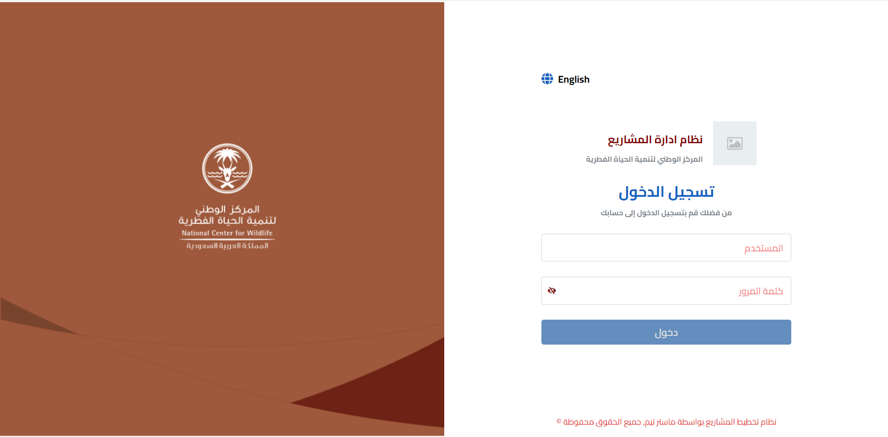
صفحة تسجيل الدخول
يمكن للمستخدم تسجيل الدخول الى النظام باستخدام الرابط الخاص بالنظام
يعرض النظام صفحة تسجيل الدخول
يجب على المستخدم ادخال اسم المستخدم وكلمة المرور الخاصة به ،يجب أن يكون اسم المستخدم محدداً مسبقاً في نظام الالمركز الوطني لتنمية الحياة الفطرية
سيقوم النظام بتوجيه المستخدم الى الصفحة الرئيسية بمجرد تسجيل دخول المستخدم بنجاح.

Slide 4
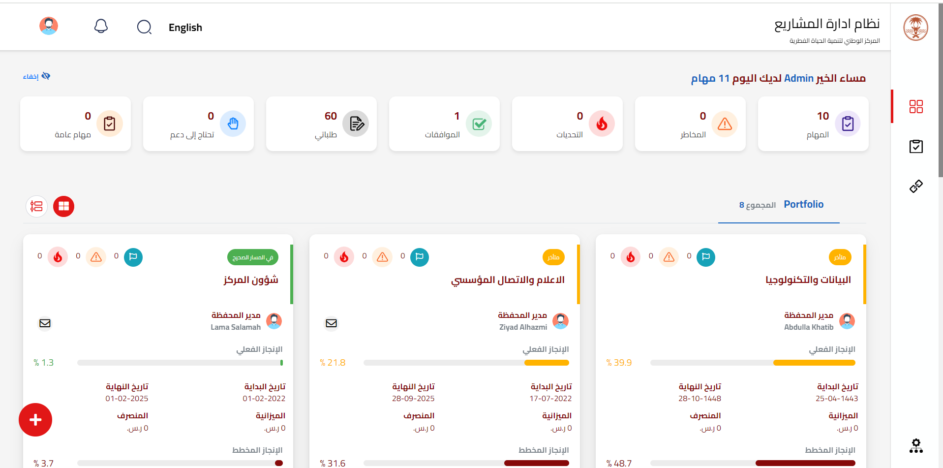
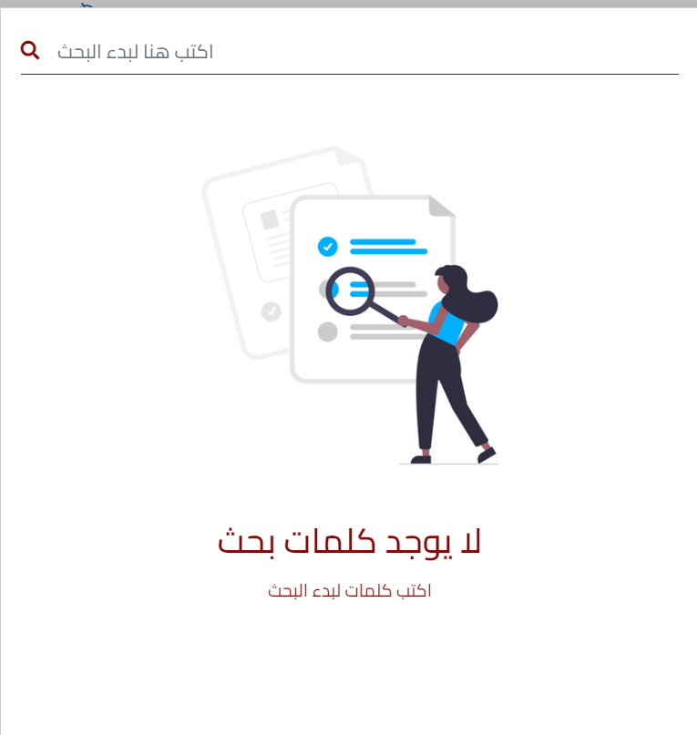
الصفحة الرئيسية – العناوين
بعد تسجيل الدخول بنجاح، سيوجهك النظام إلى الصفحة الرئيسية. هنا، يمكنك الوصول إلى المحتويات، واجراءات العمل، والبرامج، والمبادرات، والمشاريع، إلخ... حيث يمكنك النقر على أيقونات عناوين الصفحة على النحو التالي:
3
2
1
  سيظهر عنوان المركز الوطني لتنمية الحياة الفطرية في رأس الصفحة. انقر عليه للعودة إلى الصفحة الرئيسية من أي مكان في النظام.
  يمكنك تغيير لغة عرض النظام عن طريق النقر على اللغة المطلوبة: "العربية / الإنجليزية"
  يمكنك استخدام محرك البحث عن طريق النقر على أيقونة "البحث"
  عندما تنقر على أيقونة البحث، سيقوم النظام بفتح نافذة منبثقة تتيح لك البحث داخل النظام
4

Slide 5
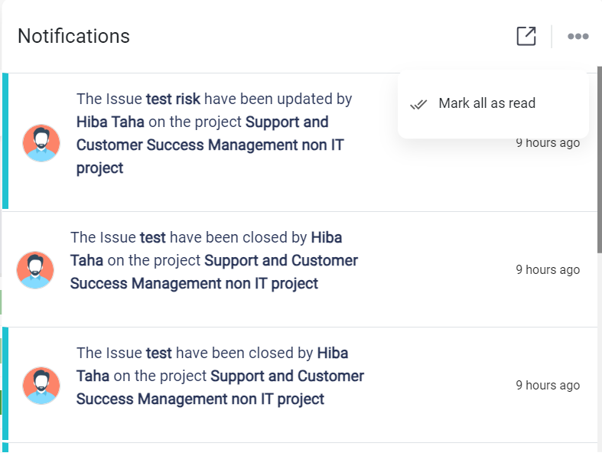
الصفحة الرئيسية – العناوين
5
6
7
يمكنك مراجعة إشعارات النظام عن طريق النقر على أيقونة الإشعارات
عند النقر على إشعار، سيتم توجيهك إما إلى مركز المشروع/المهمة أو صفحة معلومات الإشعار، اعتمادًا على نوع الإشعار.
يمكنك وضع علامة " الكل مقروء" على الإشعارات بالنقر على أيقونة " تحديد الكل كمقروء"

Slide 6
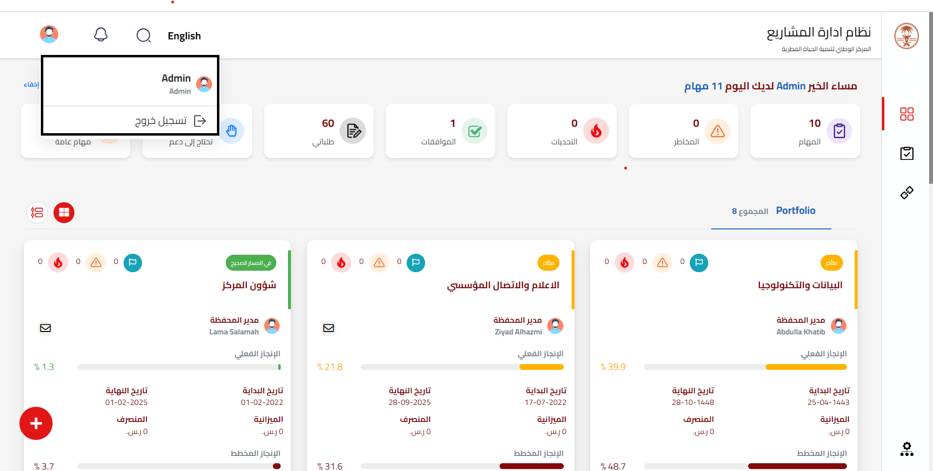
الصفحة الرئيسية – العناوين
8
9
من خلال النقر على اسم المستخدم الحالي
سيقوم النظام بعرض قائمة منسدلة عند النقر على اسم المستخدم الحالي، حيث يمكنك التنقل إلى ما يلي: التفويض , تسجيل الخروج.

Slide 7
الجدول الزمني
الثلاثاء - 2 فبراير 2023

Slide 8
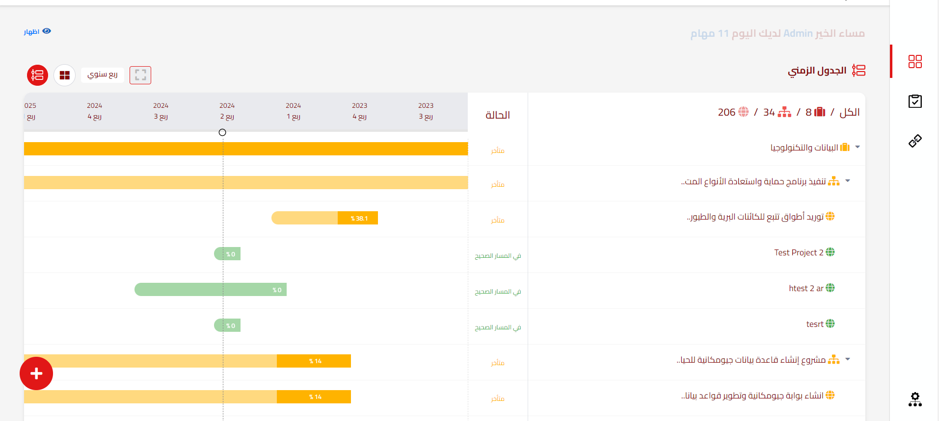
الجدول الزمني
من علامة التبويب "الجدول الزمني" على "الصفحة الرئيسية"، يمكنك الوصول والتنقل من خلال مهامك. إنه يعرض مهام المستخدم ويتضمن واجهتين للعرض (جدول زمني، بطاقة معلومات)، وكلاهما يحتوي على ما يلي:
1
بطاقة المهام
بطاقة المخاطر
بطاقة التحديات
بطاقة الموافقات
بطاقة تحتاج الى دعم
بطاقة المهام العامة
2
يمكنك إخفاء بطاقات المهام بالنقر على أيقونة "إخفاء"
لعرض بطاقات المهام مرة أخرى، انقر على أيقونة "عرض"

Slide 9
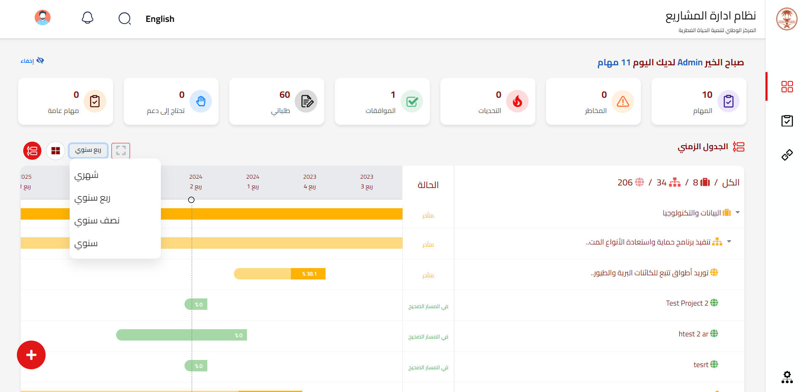
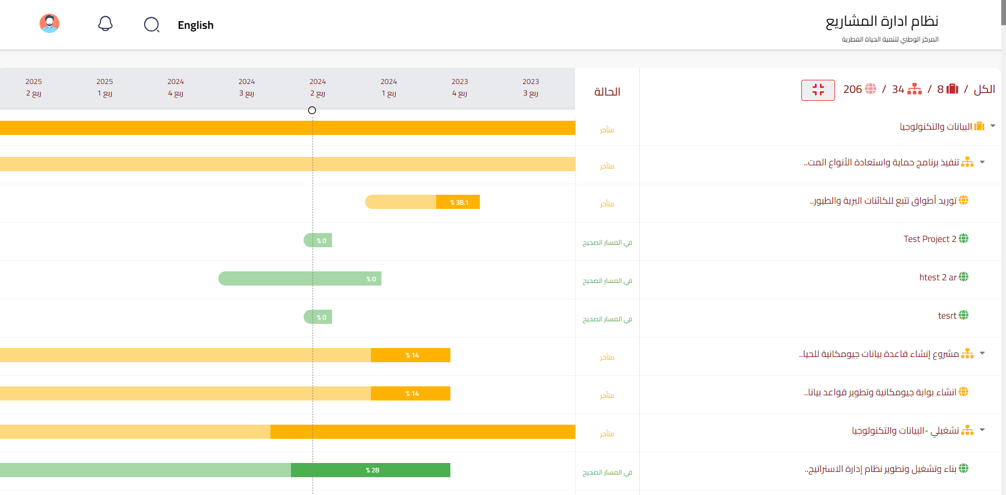
الجدول الزمني
5
3
من خلال النقر على أيقونة ملء الشاشة، يمكنك عرض الصفحة في وضع ملء الشاشة
للعودة إلى وضع الشاشة العادي، انقر على أيقونة إغلاق ملء الشاشة
يمكنك تصفية الجدول الزمني وفقًا للخيارات التالية :
  ربع سنوي
  نصف سنوي
  سنوي
4

Slide 10
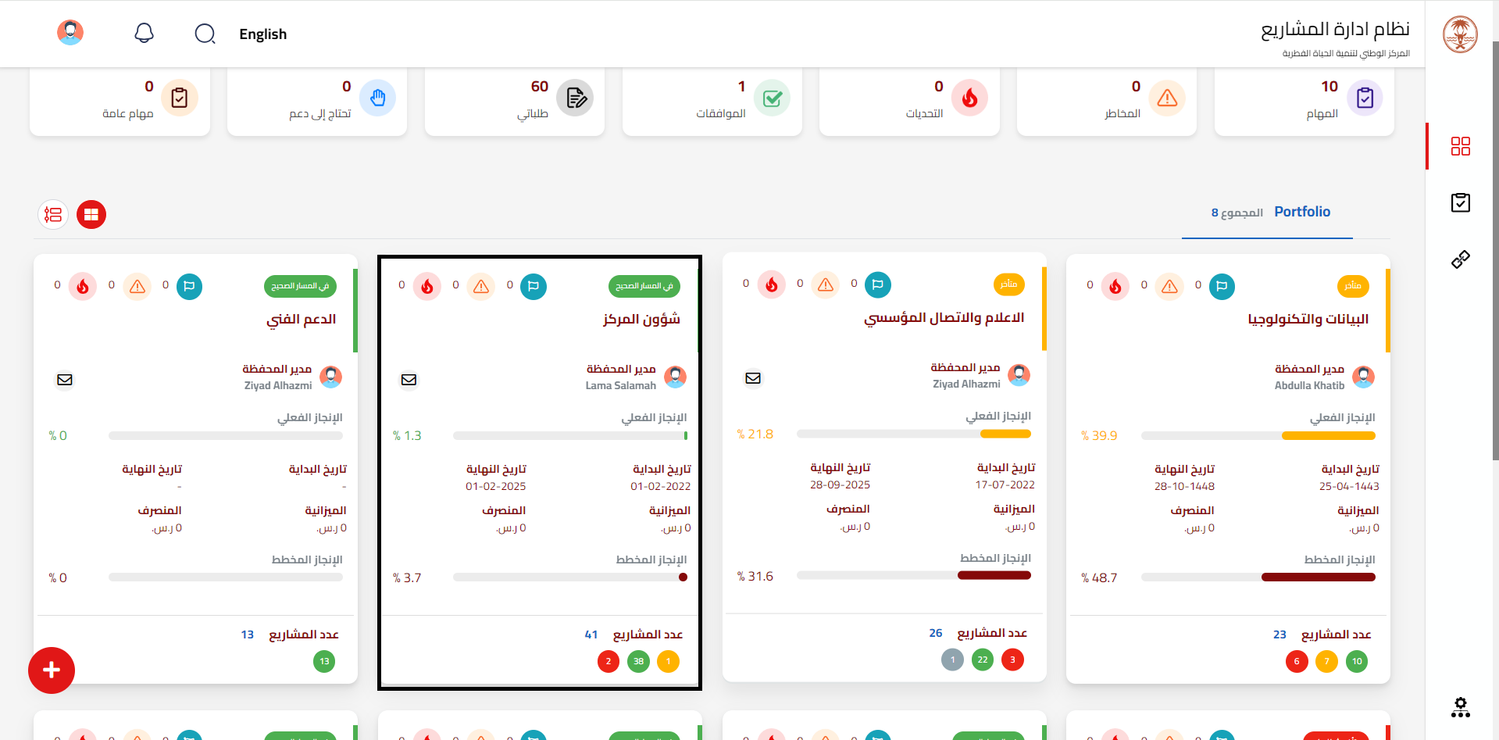
الجدول الزمني
من خلال النقر على أيقونة المستويات (6)، سيقوم النظام بتوجيهك إلى صفحة البطاقات (7)، حيث سيتيح النظام لك مراجعة بطاقات المحافظ المضافة مثل بطاقة البيانات و التكنولوجيا وفقًا لأذوناتك. كل بطاقة تحتوي على ما يلي:
6
خط الإنجاز الفعلي
الميزانية المخصصة
المنصرف
المتبقي
عدد البرامج
عدد المشاريع
اسم البطاقة
حالة البطاقة
عدد المعالم
عدد المخاطر
عدد التحديات
مدير المحفظة
8
7
يمكنك الانتقال الى صفحة البطاقات الاخرى من خلال النقر على احدى البطاقات
يمكنك العودة الى صفحة الجدول الزمني بالضغط على أيقونة "المخطط الزمني"(8)”

Slide 11
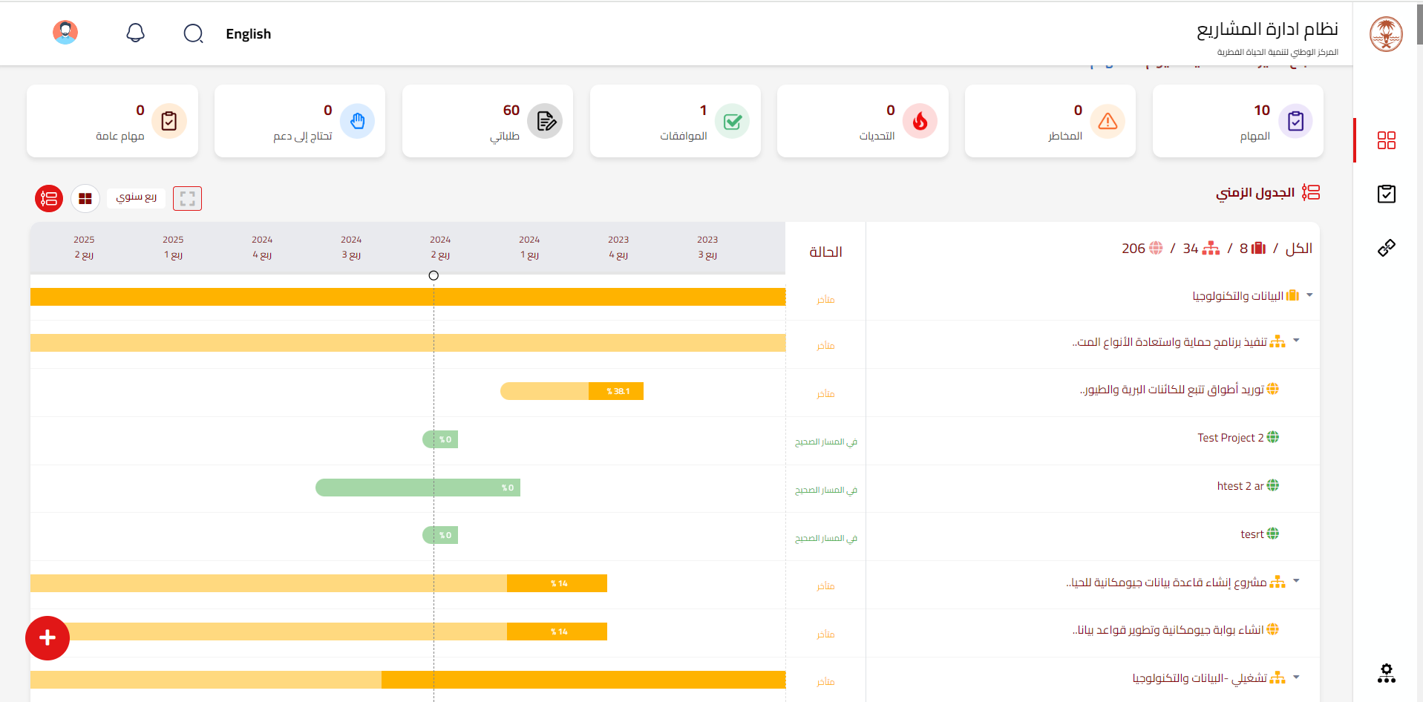
الجدول الزمني
يمكنك تصفية الجدول الزمني وفقًا لأذوناتك بالنقر على إحدى الأيقونات التالية:
3
1
الكل
المحافظ
البرامج
المشاريع
4
2

Slide 12
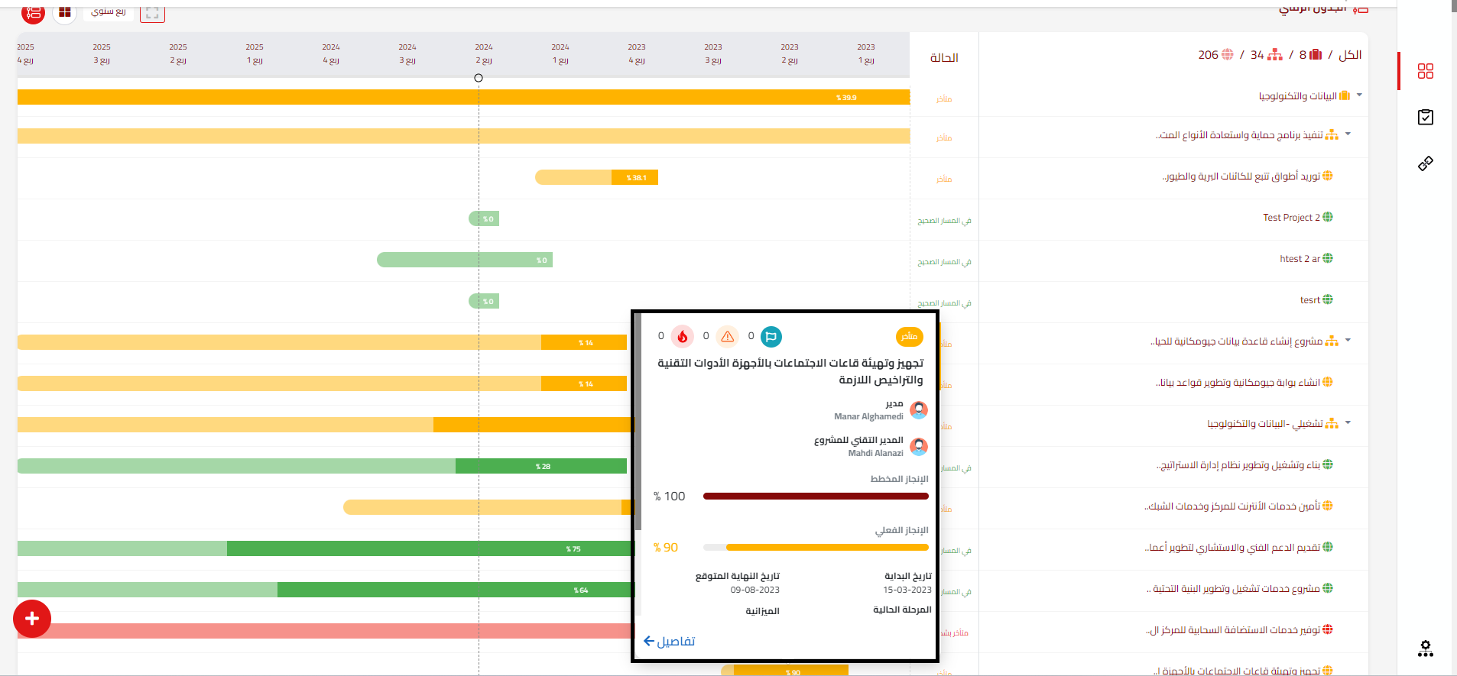
الجدول الزمني
يمكنك عرض تفاصيل أحد المستويات بالنقر على الجدول الزمني الخاص به، حيث سيتم عرض ما يلي:
اسم المشروع
حالة المشروع
عدد المخاطر
عدد التحديات
مدير المشروع
نسبة الانجاز الفعلي
تاريخ البدء
تاريخ الانتهاء
الميزانية المخصصة
يمكنك الوصول إلى صفحة المستوى بالنقر على أيقونة "التفاصيل" أسفل ملخص البطاقة.

Slide 13
المحافظ
الثلاثاء - 2 فبراير 2023

Slide 14
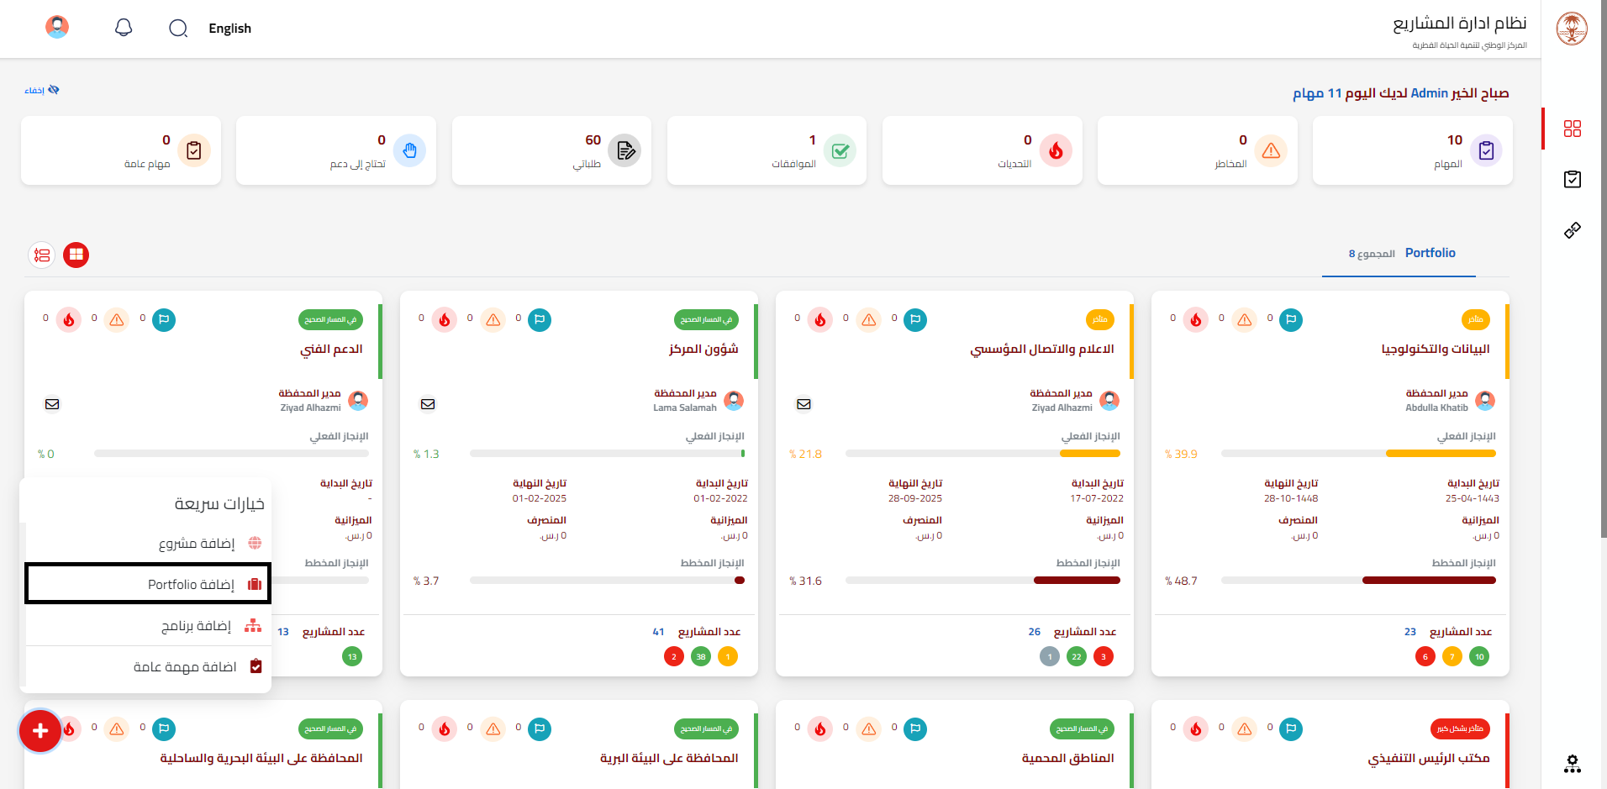
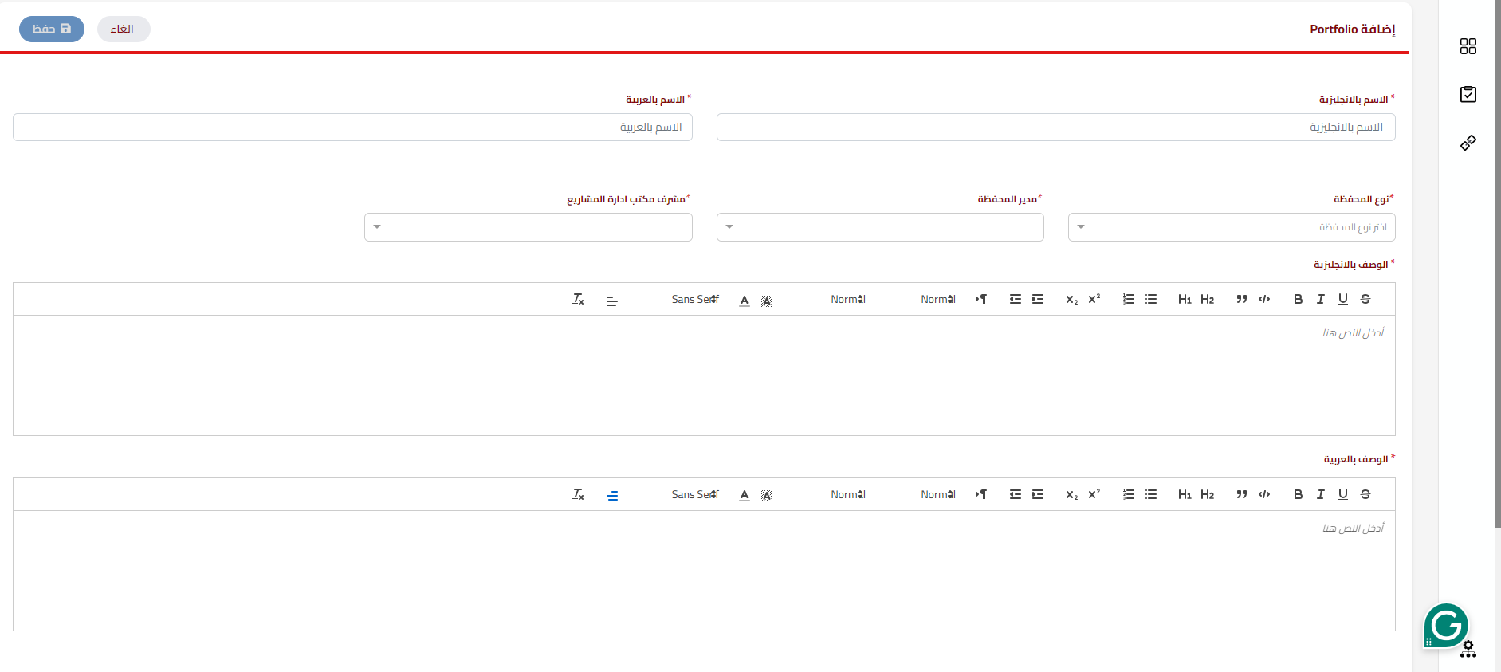
إضافة محفظة
يمكنك انشاء (محفظة /برنامج/مشروع) جديد عن طريق ما يلي:
انقر على أيقونة "إضافة" في أسفل يسار صفحة الجدول الزمني.
سيعرض النظام نافذة منبثقة تحتوي على عدة خيارات سريعة، حيث يمكنك اختيار "إضافة محفظة".
سيقوم النظام بإرشادك إلى نموذج "إضافة محفظة".
بعد تعبئة الحقول اللازمة يمكنك الضغط على:
إلغاء: لإلغاء إضافة المحفظة.
حفظ: لحفظ المعلومات وإضافتها إلى قائمة المحافظ.
5
4
3
2
1

Slide 15
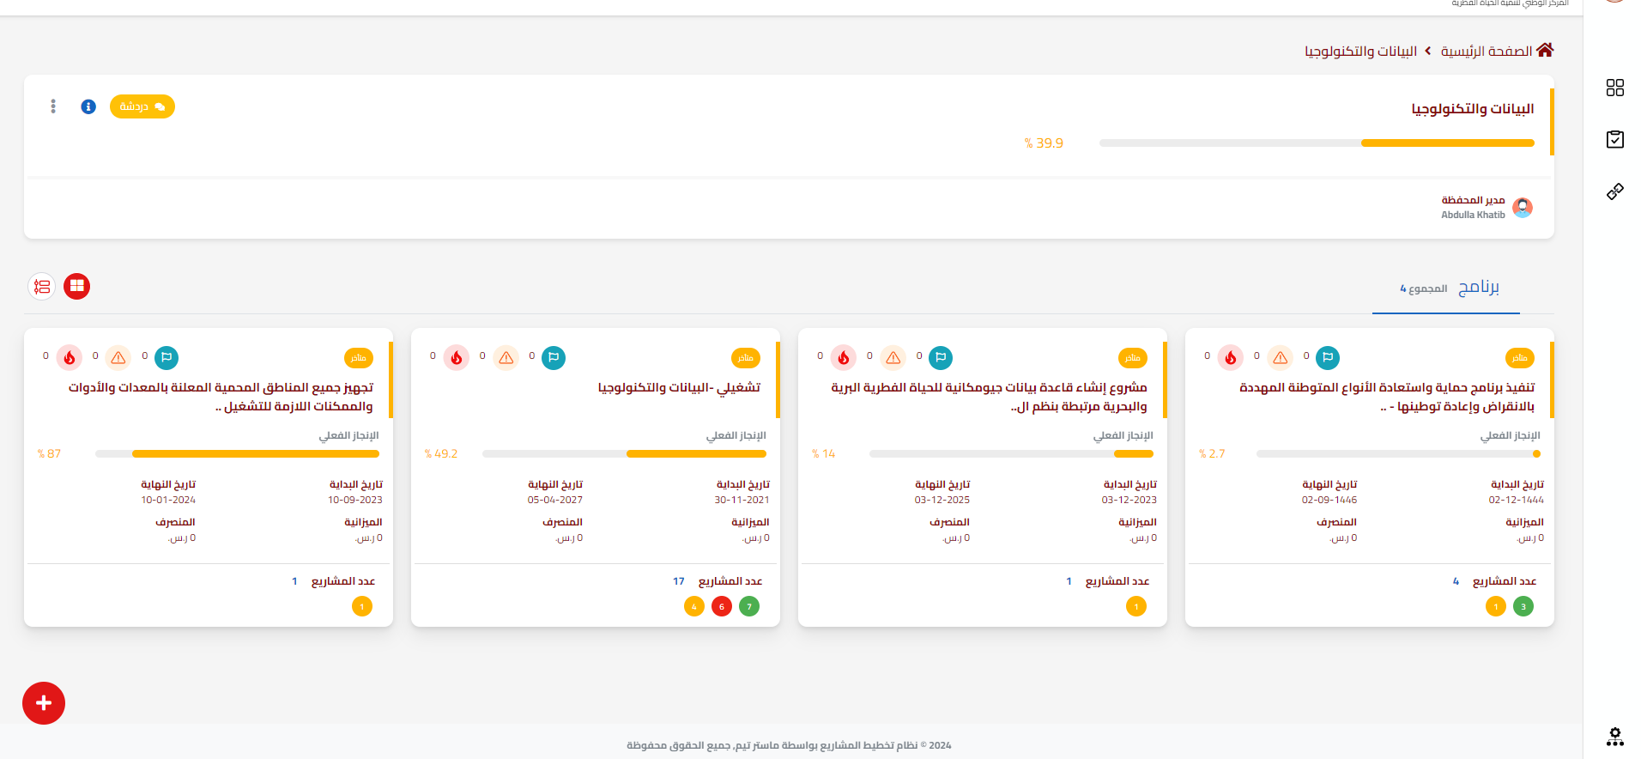
إضافة محفظة
يمكنك الوصول إلى صفحة المحفظة من خلال الضغط على صفحة المستويات، وسيوجهك النظام إلى المحفظة، انقر على المحفظة المحددة لعرض المعلومات المتعلقة بها وهي كما يلي:
4
3
1
2
6
اسم محفظة
نسبة الانجاز للمحفظة
أيقونة الدردشة
أيقونة التعديل أو الحذف
أيقونة انتقل إلى مساحة العمل
مدير محفظة
بطاقات البرامج المستويات الداخلية
5
7

Slide 16
البرنامج
الثلاثاء - 2 فبراير 2023

Slide 17
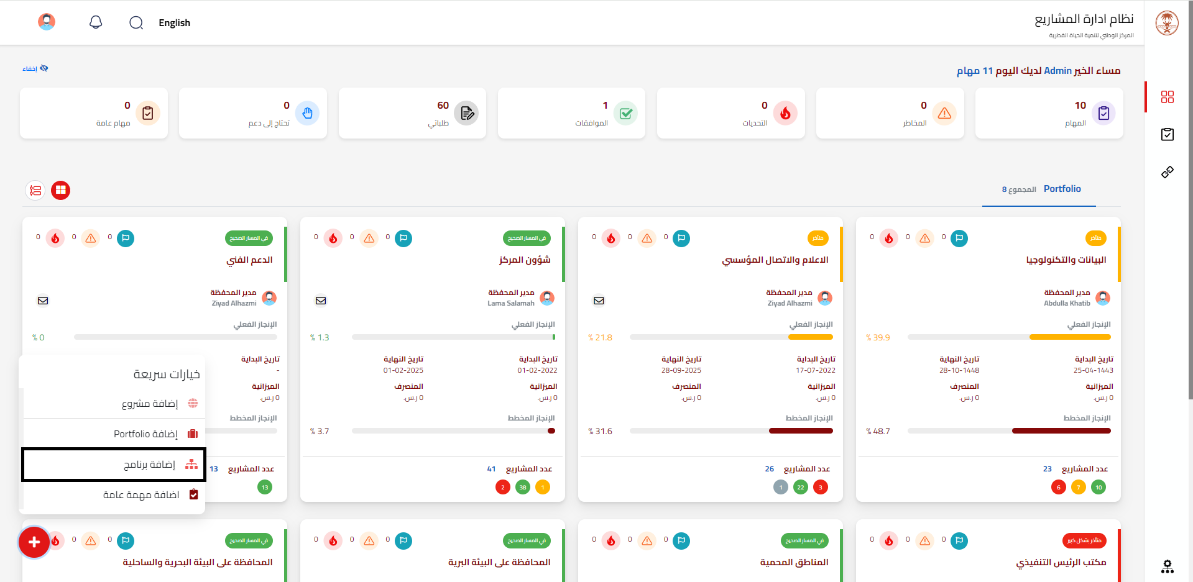
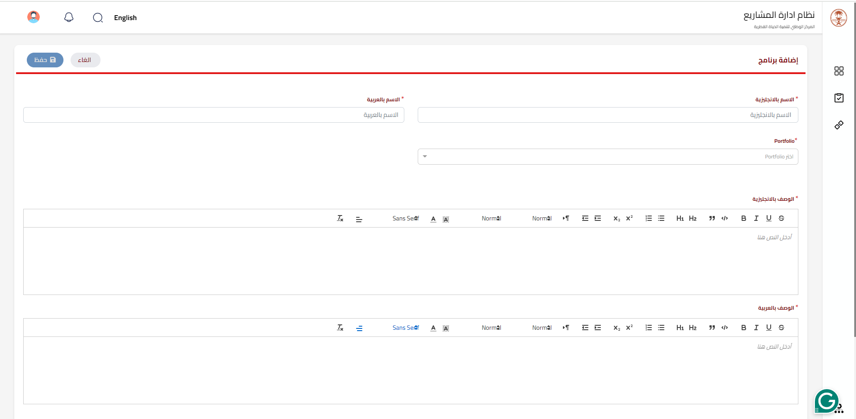
البرنامج
يمكنك إضافة برنامج جديد عن طريق ما يلي:
انقر على أيقونة "إضافة" في أسفل يسار صفحة الجدول الزمني.
سيعرض النظام نافذة منبثقة بها العديد من الخيارات السريعة حيث يمكنك اختيار "إضافة برنامج".
سيرشدك النظام إلى نموذج "إضافة برنامج".
بعد ملء الحقول اللازمة، يمكنك الضغط على:
إلغاء: لإلغاء إضافة البرنامج.
حفظ: لإرسال البرنامج وإضافته إلى قائمة البرامج.
2
3
5
4
1
17

Slide 18
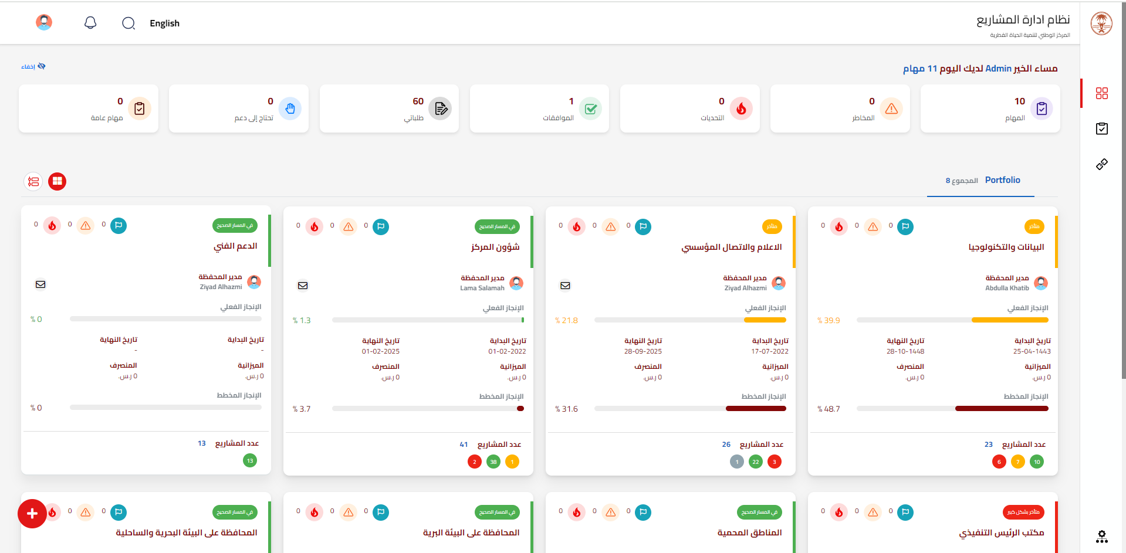
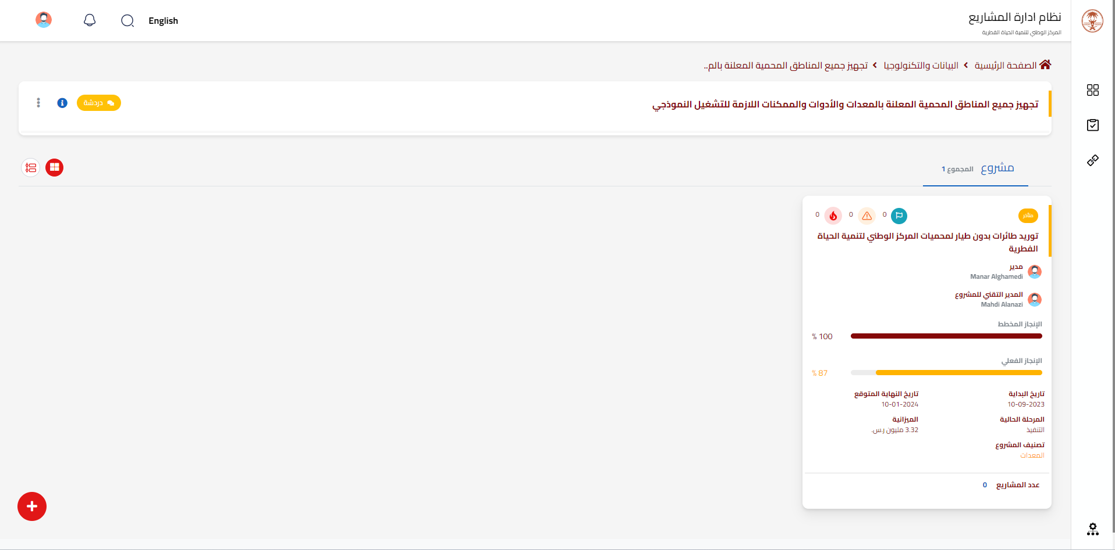
البرنامج
يمكنك الوصول إلى صفحة البرنامج من خلال الضغط على صفحة مستويات المحافظ، وسيوجهك النظام إلى صفحة المحافظ، انقر على برنامج معين لعرض المعلومات المتعلقة به وهي كما يلي:
اسم البرنامج
ايقونة الدردشة
أيقونة الحذف أو التعديل
أيقونة الانتقال إلى مساحة العمل
بطاقات المشاريع والمستويات الداخلية
3
2
1
4

Slide 19
المشروع
الثلاثاء - 2 فبراير 2023

Slide 20
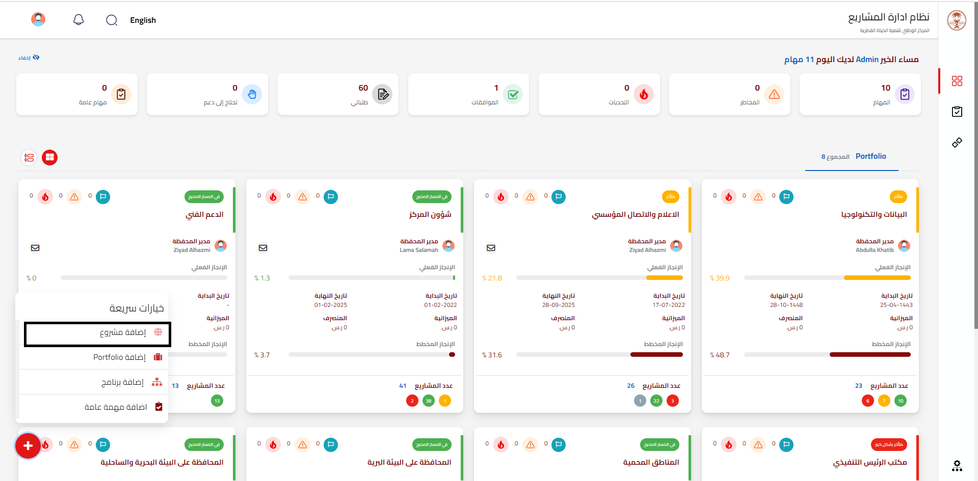
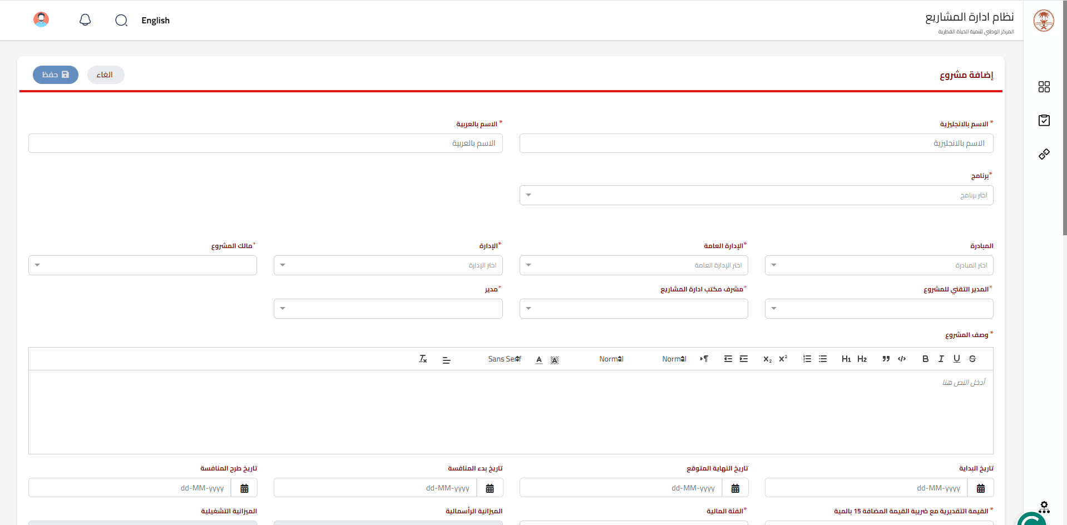
إضافة مشروع
يمكنك إضافة مشروع جديد عن طريق ما يلي:
انقر على أيقونة "إضافة" في أسفل يسار صفحة الجدول الزمني.
سيعرض النظام نافذة منبثقة بها العديد من الخيارات السريعة حيث يمكنك اختيار "إضافة مشروع".
سيرشدك النظام إلى نموذج "إضافة مشروع".
بعد تعبئة الحقول اللازمة يمكنك الضغط على:
إلغاء: لإلغاء إضافة المشروع.
حفظ: لإرسال المشروع وإضافته إلى قائمة المشاريع.
3
2
5
4
1

Slide 21
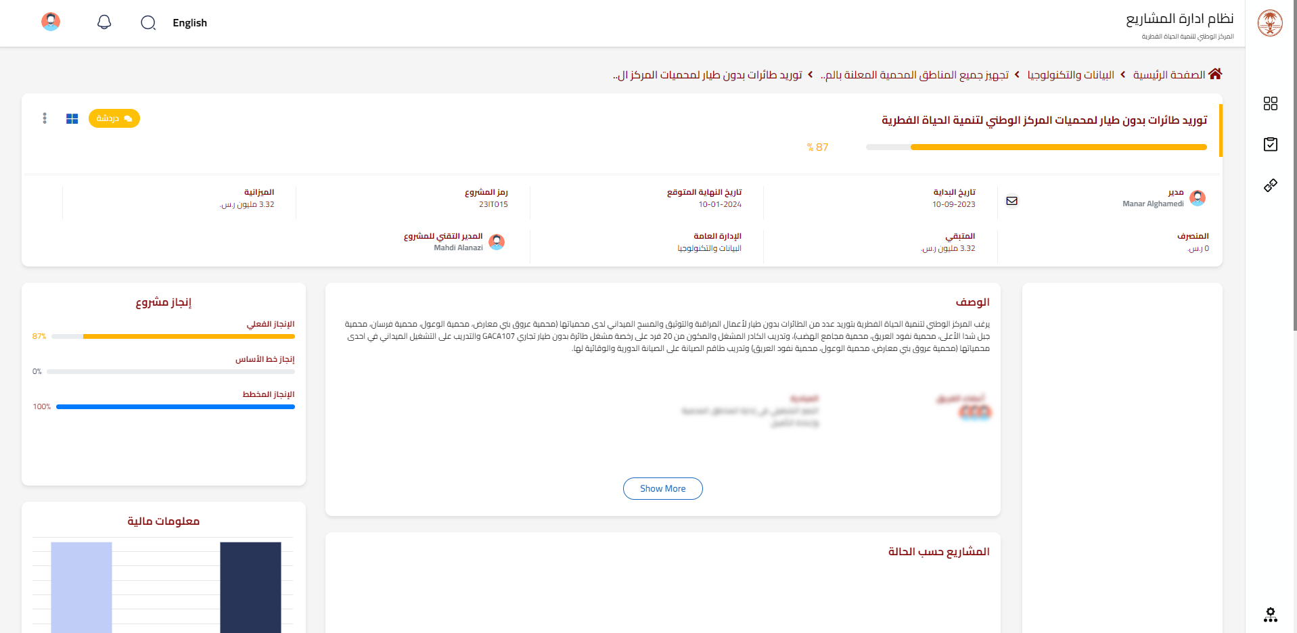
المشروع
يمكنك الوصول إلى صفحة المشروع من خلال الضغط على اسم المشروع، سيقوم النظام بتوجيهك إلى مساحة العمل ، اضغط على مشروع معين للانتقال إلى مساحة العمل الخاصة به , حيث تحتوي البطاقة على ما يلي:
اسم المشروع
نسبة الانجاز
ايقونة الدردشة
ايقونة الحذف او التعديل
مالك المشروع
تاريخ البدء
تاريخ الانتهاء
رمز المشروع
الميزانية
المنصرف
المتبقي
الإدارة العامة
المدير الفني للمشروع
4
3
1
2
6
9
8
7
5
13
12
11
10

Slide 22
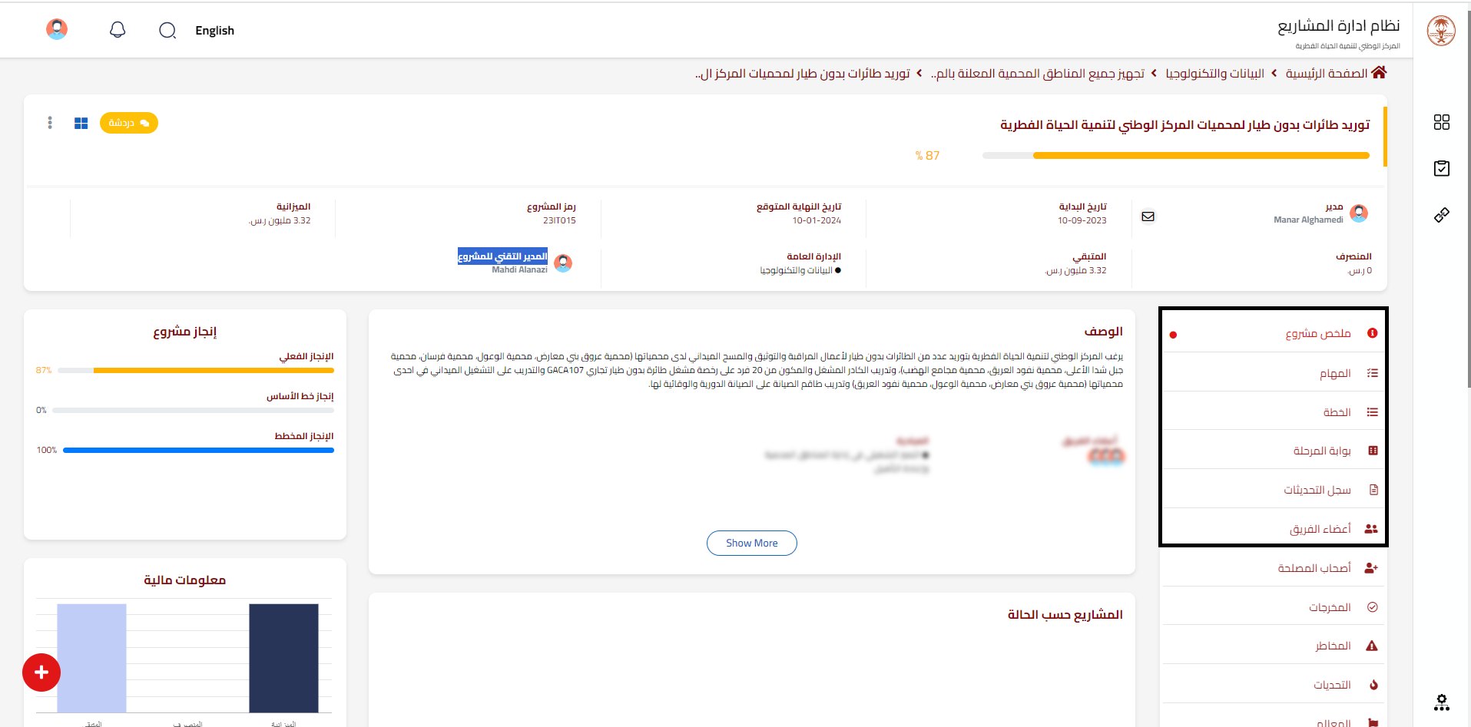
مساحة عمل المشروع
يمكنك الوصول إلى مساحة عمل المشروع من خلال الضغط على أيقونة الانتقال إلى مساحة العمل والتي تحتوي على ما يلي:
ملخص المشروع: تحتوي على معلومات مفصلة عن المشروع.
المهام: إدارة (إضافة/ حذف)المهام في هذا المشروع.
الخطة : ادارة الخطة لهذا المشروع و ادراج ملف MPP
بوابة المرحلة : عرض مراحل المشروع.
سجل التحديثات : ادارة سجل الأنشطة لهذا المشروع.
المالية: يعرض المعلومات المالية (المفوتر/المنصرف) للمشروع
أعضاء الفريق: عرض أعضاء الفريق العاملين في هذا المشروع , مع إمكانية إضافة أعضاء جدد على المشروع حسب الحاجة.

Slide 23
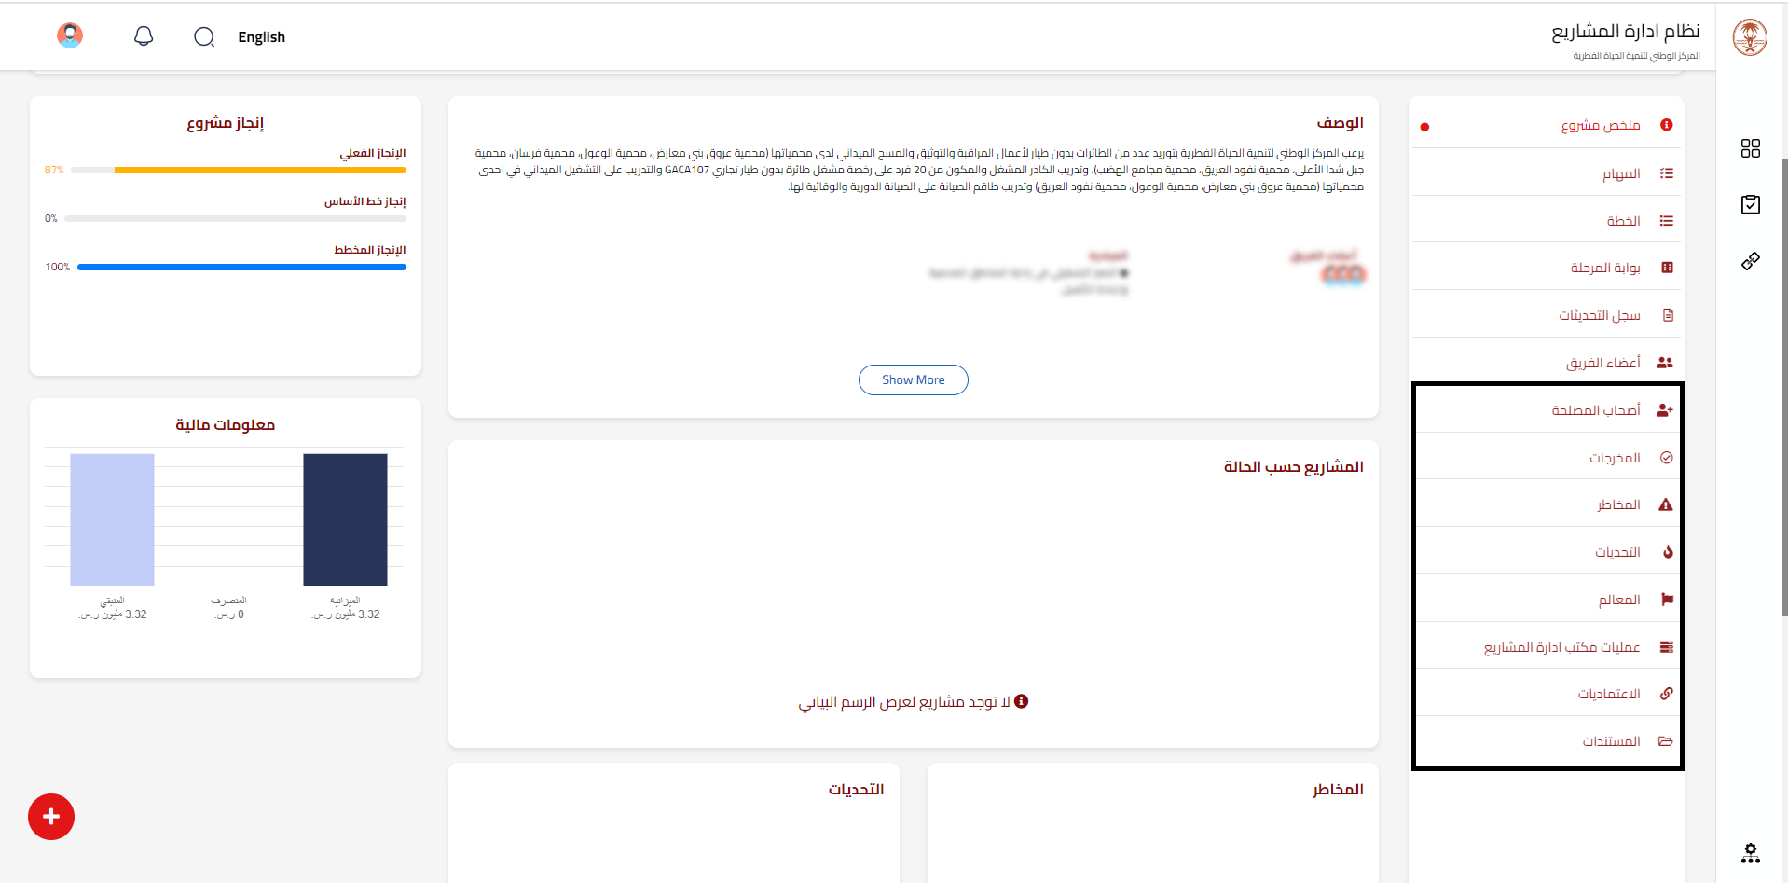
مساحة عمل المشروع
مساحة عمل المشروع
أصحاب المصلحة: يدير أصحاب المصلحة المعنيين في هذا المشروع, مع إمكانية إضافة أعضاء جدد على المشروع
المخرجات: عرض و إدارة مخرجات هذا المشروع.
المخاطر: عرض و إدارة المخاطر في هذا المشروع.
التحديات: عرض و إدارة التحديات في هذا المشروع.
المعالم: عرض و إدارة المعالم في هذا المشروع.
عمليات مكتب ادارة المشاريع: يمكن إضافة العمليات المخصصة لمكتب المشاريع حسب احتياج كل مشروع
الاعتماديات: على مستوى المشروع.
المستندات: يعرض المستندات على مستوى المشروع.

Slide 24
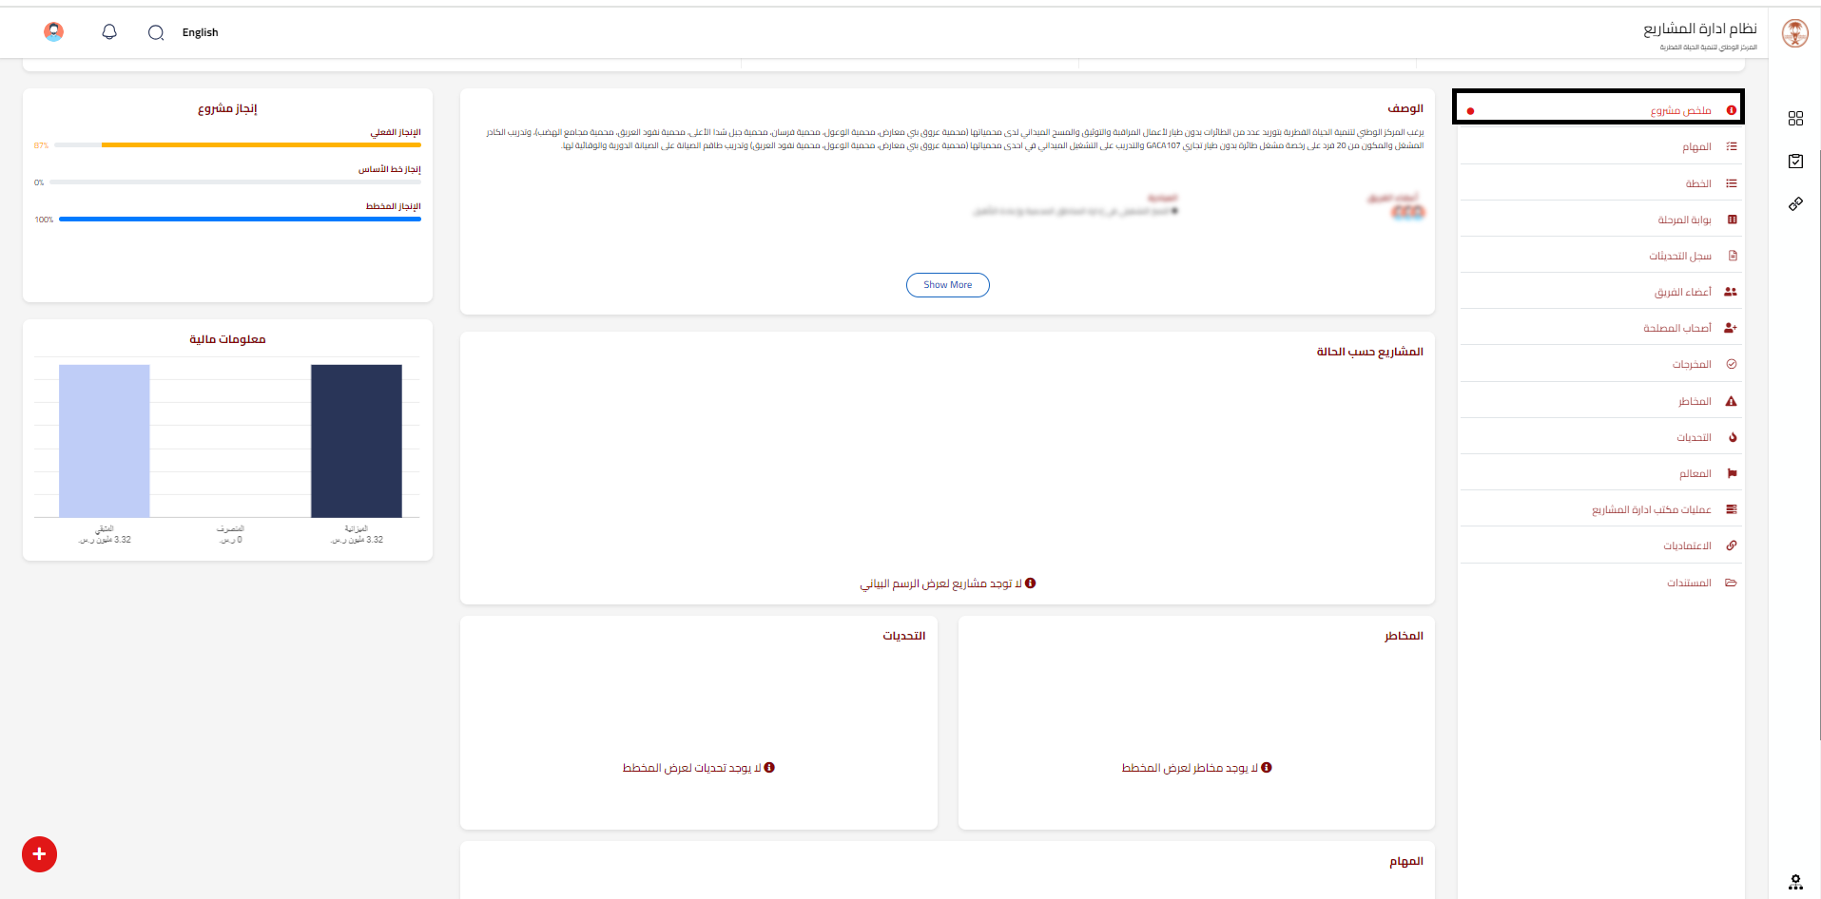
مساحة عمل المشروع- ملخص المشروع
عند الوصول إلى مساحة عمل المشروع، سيتم عرض علامة التبويب ملخص المشروع تلقائيًا، والتي تحتوي على المعلومات التالية:
وصف المشروع
نسبة انجاز المشروع المخطط
نسبة انجاز المشروع الفعلي
المعلومات المالية:
قيمة العقد
المنصرف
المتبقي
رسم بياني يمثل المعلومات المالية (الميزانية، المنصرف، المتبقي)
رسم بياني يمثل المخاطر والتحديات
انقر على زر "رؤية المزيد" لعرض كافة المعلومات العامة ولمراجعة معلومات أقل انقر على زر "رؤية أقل".

Slide 25
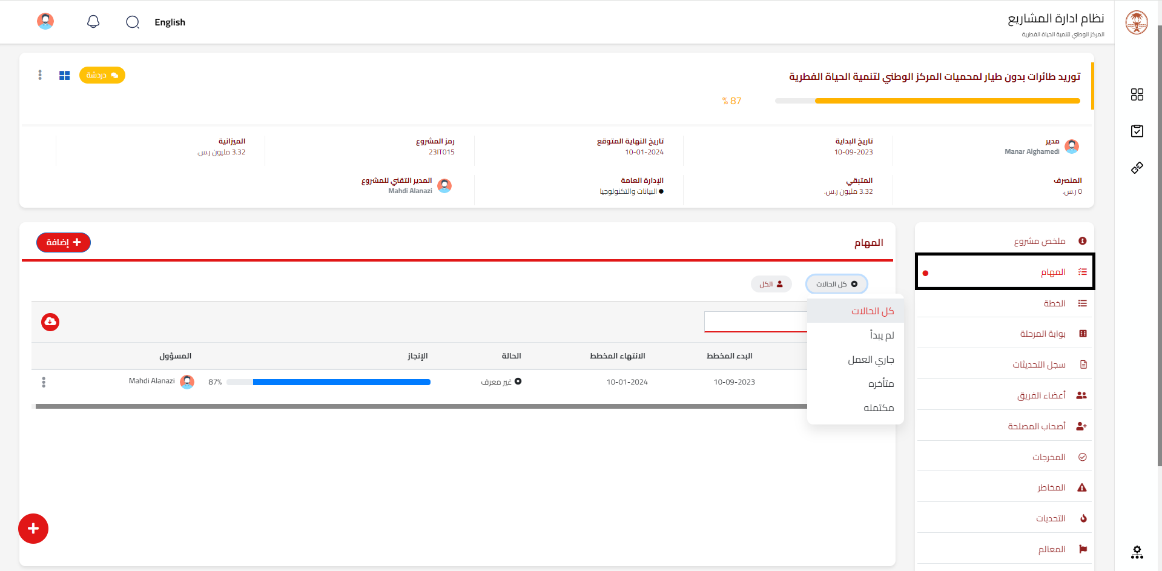
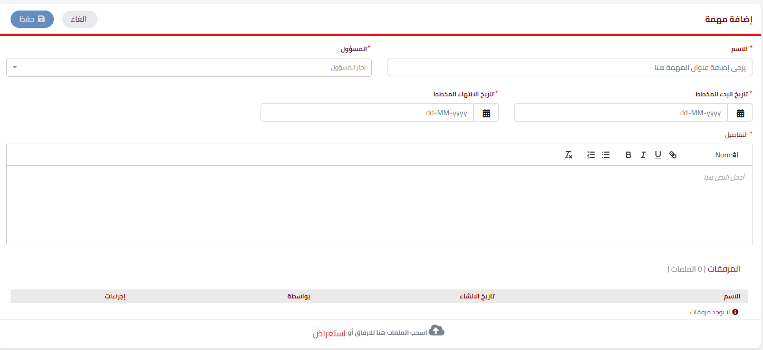
مساحة عمل المشروع - المهام
من خلال الضغط على علامة التبويب “المهام" سيعرض النظام ما يلي:
حقل تصفية المهام حسب الخيارات التالية:
    الكل
    لم تبدأ
    مكتملة
    في المسار الصحيح
    متأخر
2
1
5
4
3
    تتضمن قائمة المهام الخاصة بي ما يلي: مهمة , ,البدء المخطط ,الانتهاء المخطط ,الحالة ,الانجاز ,المسؤول ,ايقونة الاجراءات
يمكنك إضافة مهمة من خلال النقر على زر "إضافة".
سيعرض النظام صفحة "إضافة مهمة".
بعد ملء الحقول، انقر فوق الزر "حفظ" لحفظ المهمة وإضافتها إلى قائمة المهام الخاصة بي.
لإلغاء الإضافة، اضغط على زر "إلغاء".

Slide 26
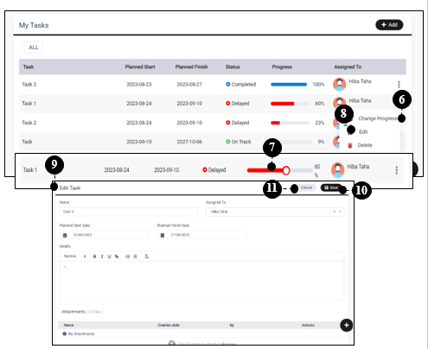
مساحة عمل المشروع – المهام
يمكنك تغيير تقدم المهمة من خلال الضغط على زر الإجراء المجاور بجوار اسم المهمة التي تريد تغيير تقدمها، ثم الضغط على خيار "تغيير الانجاز".
سيسمح لك النظام بتغيير التقدم عن طريق سحب المؤشر وإسقاطه إلى التقدم المطلوب، وسيتم حفظ التقدم تلقائيًا.
يمكنك تعديل معلومات المهمة من خلال الضغط على زر الإجراء المجاور الموجود بجوار اسم المهمة التي تريد تعديل بياناتها، ثم الضغط على خيار "تعديل".
سيعرض النظام صفحة "تعديل المهمة".
بمجرد الانتهاء من تحديث الحقول وتعديلها، انقر فوق الزر "حفظ" للحفظ.
لإلغاء التعديل، انقر على زر "إلغاء".

Slide 27
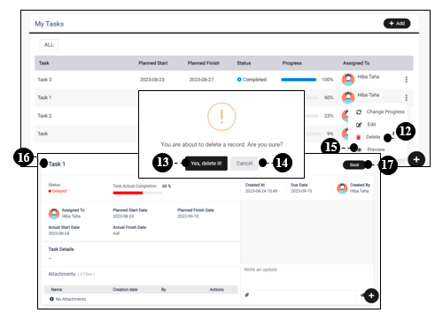
مساحة عمل المشروع – المهام
يمكنك حذف مهمة من خلال الضغط على زر الإجراء الموجود بجانب اسم المهمة التي تريد حذفها ثم الضغط على خيار "حذف"
سيعرض النظام رسالة تأكيد للحذف. للحذف، اختر "نعم، احذف".
للإلغاء، اضغط على "إلغاء".
يمكنك عرض جميع المعلومات المهمة من خلال النقر على زر الإجراء الموجود بجوار اسم المهمة التي تريد معاينتها ثم النقر على خيار "معاينة".
سيعرض النظام صفحة "المهمة".
للعودة إلى صفحة مهامي، انقر على زر "العودة".
ملاحظة: سيتم عكس المهام المضافة في علامة التبويب هذه في علامة تبويب الخطة.
27

Slide 28
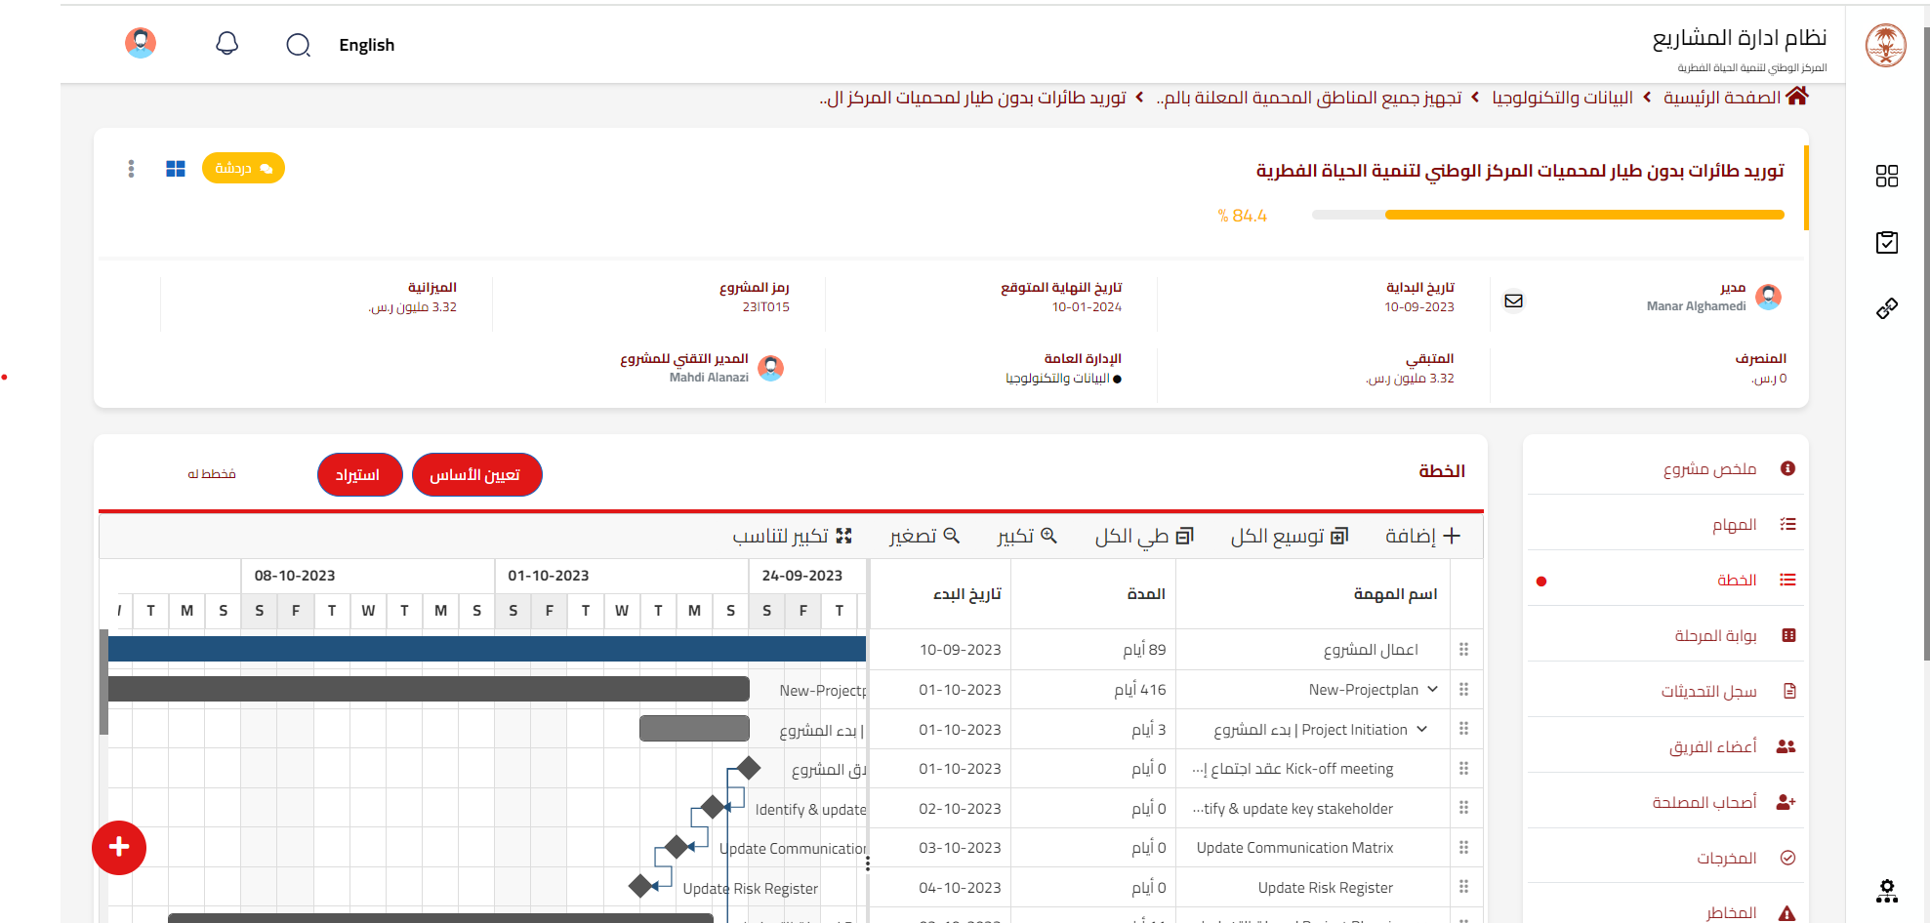
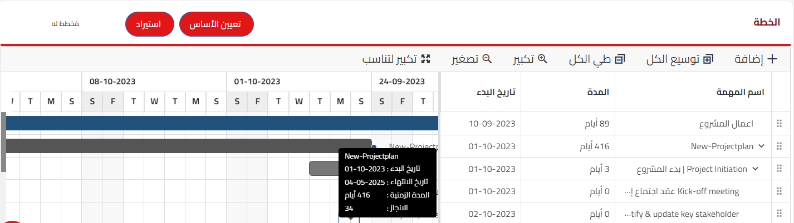
مساحة عمل المشروع – الخطة
من خلال الضغط على علامة التبويب "الخطة" سيعرض النظام ما يلي:
جدولة حقل التصفية وفقًا للافتراضي / الجدولة:
قائمة المهام، والتي تشمل:
اسم المهمة
تاريخ البدء
تاريخ الانتهاء
المدة,
الانجاز
النوع: (مهمة، معلم، مخرج).
لتكبير المخطط الزمني، انقر فوق الزر "تكبير".
لتصغير المخطط الزمني، انقر فوق الزر "تصغير".
يمكنك النقر على "تكبير/تصغير للملاءمة" لعرض المخطط الزمني بشكل متناسب مع المهام
عند المرور فوق مهمة، سيعرض النظام تفاصيل المهمة، بما في ذلكh :لاسم، تاريخ البدء، تاريخ الانتهاء، المدة، التقدم
1
4
3
2
5
ملاحظة: سيتم عرض المهام والمعالم والمخرجات المضافة في علامات التبويب الخاصة بها في الخطة.

Slide 29
مساحة عمل المشروع – الخطة
. من خلال النقر على "توسيع الكل" ستتمكن من عرض جميع المهام الفرعية.
من خلال النقر على "طي الكل" ستتمكن من عرض المهام الرئيسية.
يمكنك تحميل خطة المشروع باتباع الخطوات التالية:
انقر فوق الزر "استيراد"
لتنزيل الجدول بتنسيق XER.
لتنزيل الجدول بتنسيق MPP
8
7
6

Slide 30
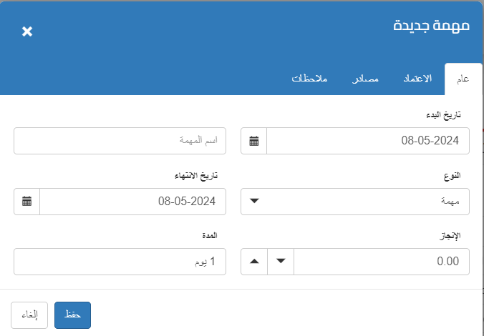
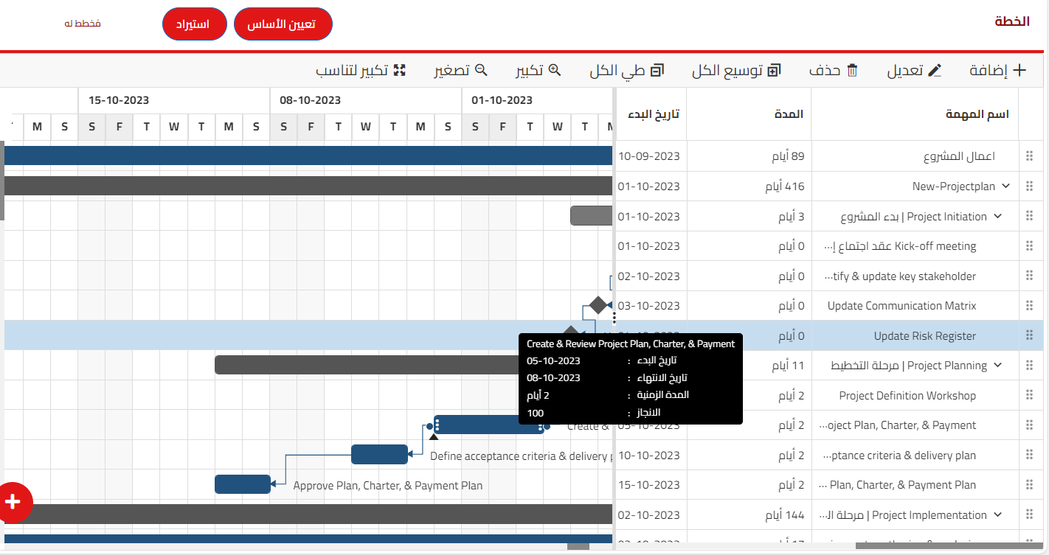
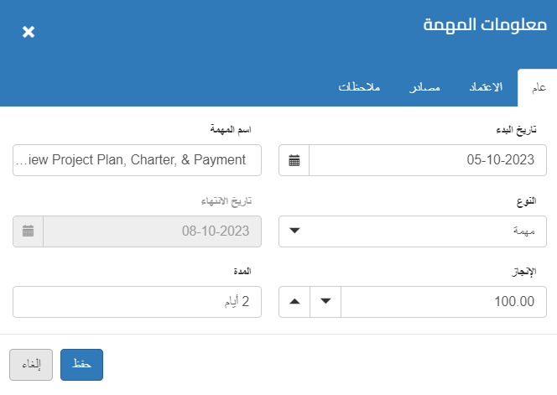
مساحة عمل المشروع – الخطة
من خلال النقر على حقل التصفية واختيار "المخطط له "، سيعرض النظام صفحة الجدول وفقًا للمهام المخطط لها.
يمكنك إضافة مهمة بالنقر فوق الزر "إضافة".
سيعرض النظام النافذة المنبثقة "مهمة جديدة".
يمكنك اختيار نوع المهمة وبعد ملء الحقول، انقر فوق الزر "حفظ" لحفظ المهمة وإضافتها إلى قائمة المهام.
لإلغاء الإضافة، انقر فوق الزر "إلغاء".
من خلال النقر على مهمة، سيسمح لك النظام بتعديل المهمة عن طريق النقر على زر "تعديل".
سيعرض النظام النافذة المنبثقة "معلومات المهمة".
يمكنك إجراء التعديلات، وعند الانتهاء من تحديث الحقول، انقر فوق الزر "حفظ" للحفظ.
لإلغاء التعديل، انقر فوق الزر "إلغاء".
9
10ِِ
11
13
12
15
14
17
16

Slide 31
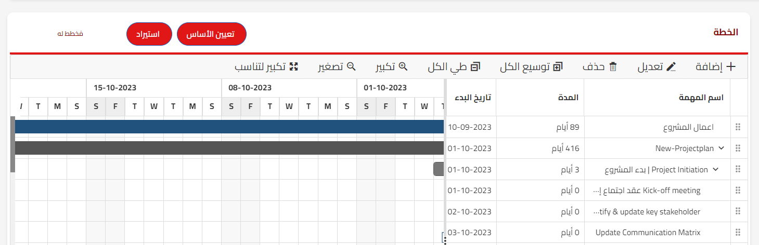
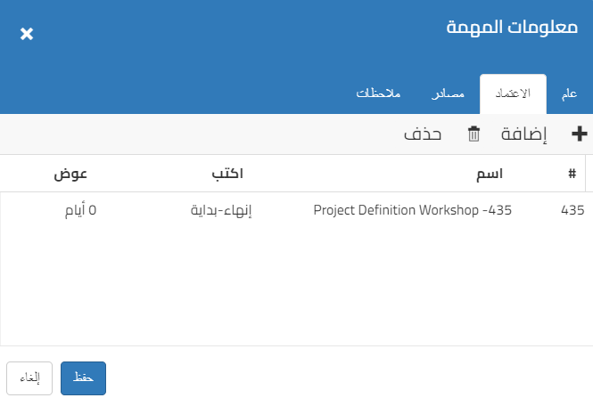
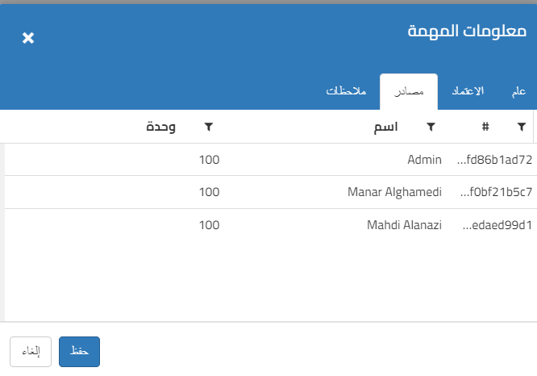
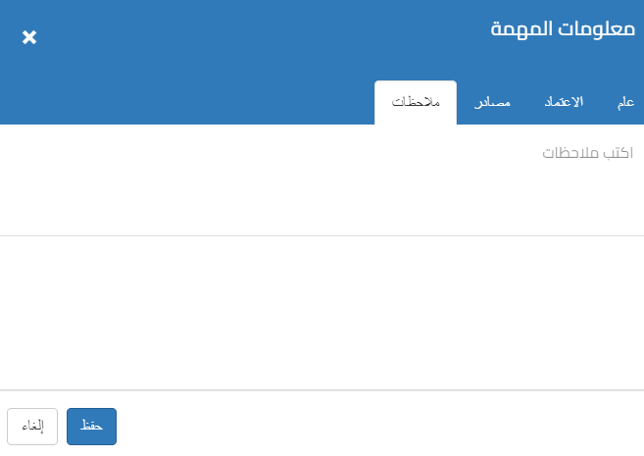
مساحة عمل المشروع – الخطة
يمكنك إضافة تبعيات إلى المهمة عن طريق النقر على زر “الاعتمادية".
يمكنك اختيار مهمة، وتحديد نوع العلاقة، ثم اختيار الإزاحة بالأيام من حقل "الإزاحة"، عند الانتهاء من تحديث الحقول، انقر فوق الزر "حفظ" للحفظ.
لإلغاء التعديل، انقر فوق الزر "إلغاء".
سيعرض النظام العلاقة في المخطط الزمني للجدول
يمكنك إضافة موارد إلى المهمة بالنقر فوق الزر "مصادر".
يمكنك اختيار مورد واحد فقط للمهمة، عند الانتهاء من تحديث الحقول، انقر فوق الزر "حفظ" للحفظ.
لإلغاء التعديل، انقر فوق الزر "إلغاء".
يمكنك إضافة ملاحظات إلى المهمة بالنقر فوق الزر "ملاحظات".
بعد إضافة الملاحظات وتحريرها، انقر فوق الزر "حفظ" للحفظ
لإلغاء التعديل، انقر على زر "إلغاء".
18
20
19
22
21
25
24
23
26
27
26

Slide 32
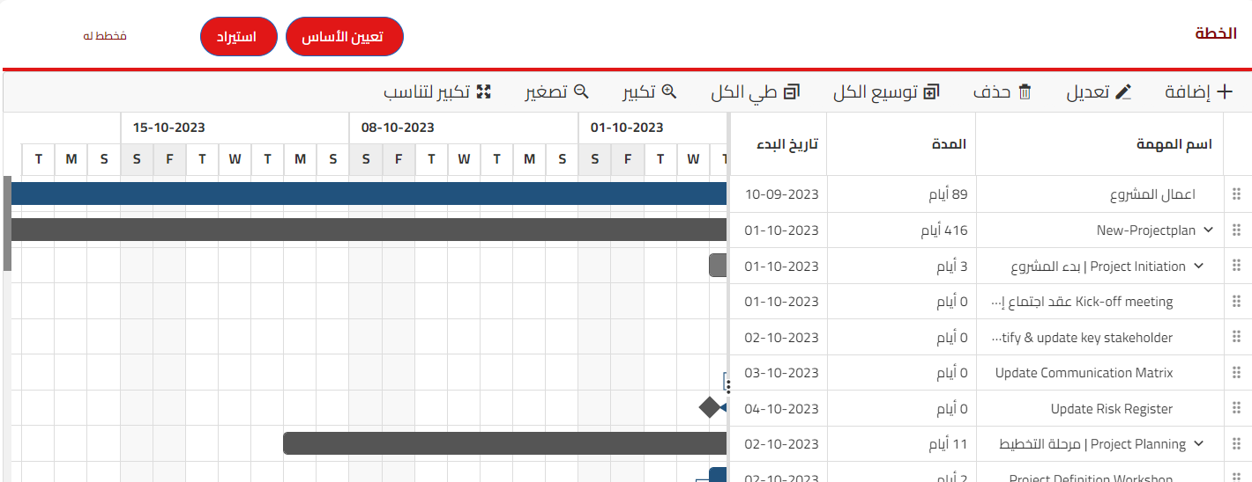
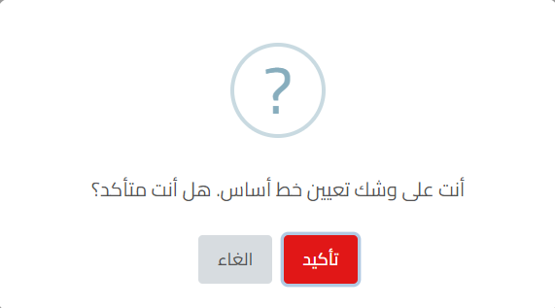
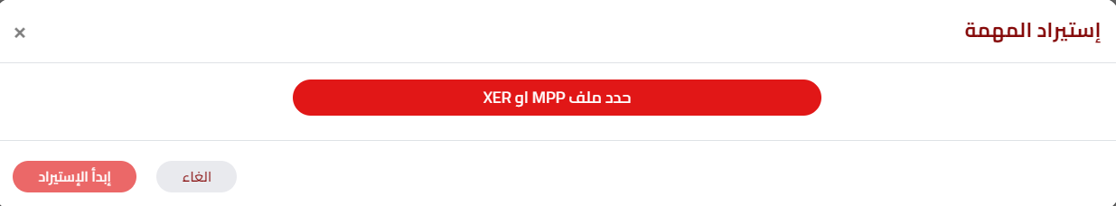
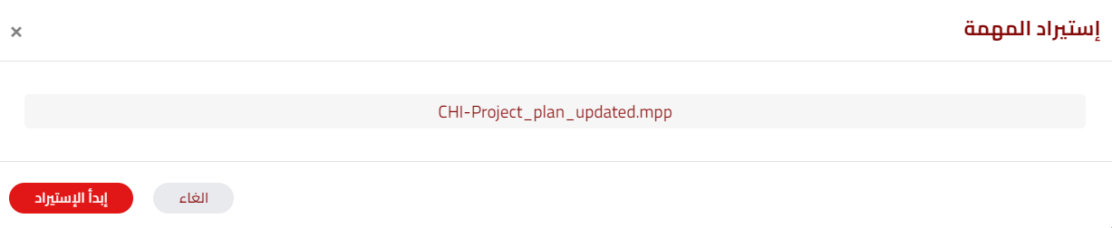
مساحة عمل المشروع – الخطة
32
29
28
يمكنك تعيين مهمة فرعية لمهمة ما عن طريق سحب المهمة أسفل المهمة الرئيسية وإسقاطها.
يمكنك تعيين خط الأساس من خلال النقر على زر "تعيين خط الأساس".
لتأكيد إعداد خط الأساس، انقر فوق الزر "تأكيد".
لإلغاء الإعداد، انقر فوق الزر "إلغاء" .
من خلال النقر على زر الاستيراد، سيسمح لك النظام باستيراد ملفات MPP من خلال النقر على زر الاستيراد.
سيعرض النظام نافذة منبثقة "مهمة الاستيراد" تسمح لك بتحديد ملف MPP
لبدء الاستيراد، انقر فوق الزر "بدء الاستيراد".
لإلغاء الاستيراد، انقر فوق الزر "إلغاء".
31
30
33
34
35

Slide 33
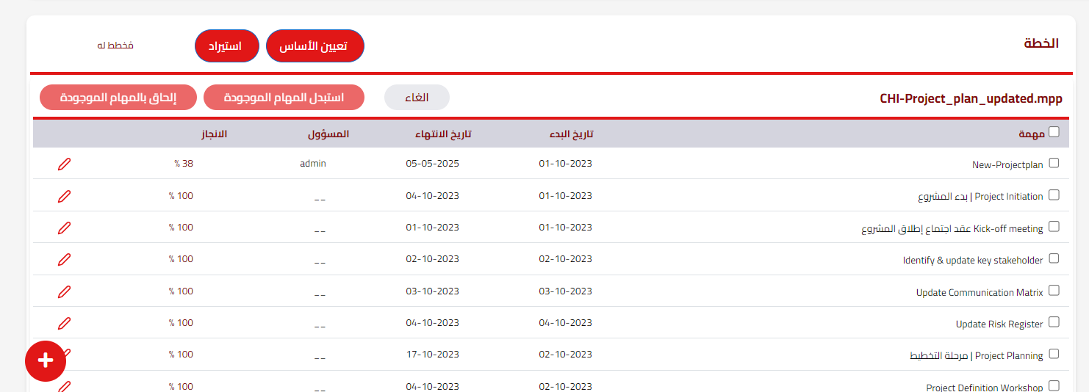
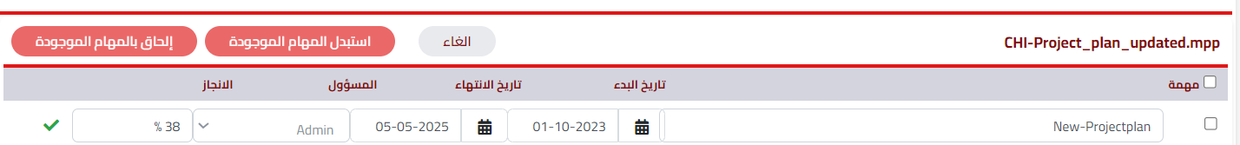
مساحة عمل المشروع – الخطة
عند النقر فوق الزر "بدء الاستيراد"، سيقوم النظام بعرض الملفات المستوردة
يمكنك تحديد مهمة واحدة أو أكثر أو جميع المهام للاستيراد.
قم بإرفاق المهام الموجودة بالنقر فوق الزر "إلحاق بالمهام الموجودة".
استبدل المهام الموجودة بالضغط على زر "استبدال المهام الموجودة".
لإلغاء الاستيراد، انقر فوق الزر "إلغاء".
لتحرير الحقول، انقر على أيقونة التعديل.
عند الانتهاء من تحديث الحقول، اضغط على أيقونة "حفظ" للحفظ.
38ِ
36ِ
39ِ
40
41
37ِ
42

Slide 34
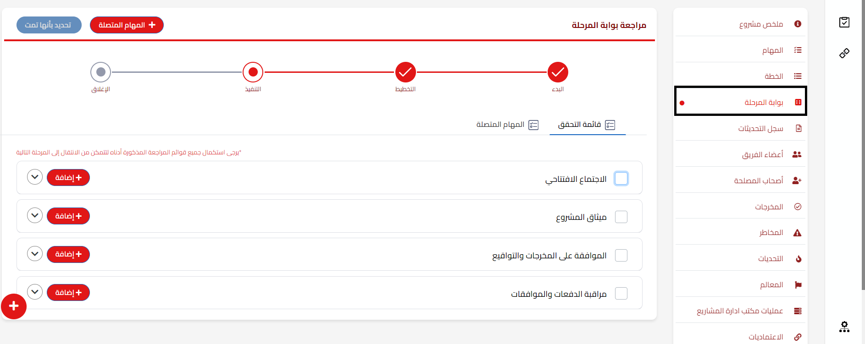
مساحة عمل المشروع – بوابة المرحلة
انقر فوق علامة التبويب "بوابة المرحلة"، سيقوم النظام بعرض بوابة المرحلة.
من خلال الضغط على " بوابة المرحلة " يمكنك مراجعة المراحل وقوائم المراجعة والمرفقات والتعليقات الخاصة بكل مرحلة
لنقل المشروع من المرحلة الحالية إلى المرحلة التالية، يجب عليك إكمال قائمة المهام الخاصة بالمرحلة المراد إكمالها، لنقل المشروع إلى المرحلة التالية.
باستكمال متطلبات المرحلة، سيتم تفعيل زر "وضع علامة تم"، وبالضغط عليه يمكنك الانتقال إلى المرحلة التالية.

Slide 35
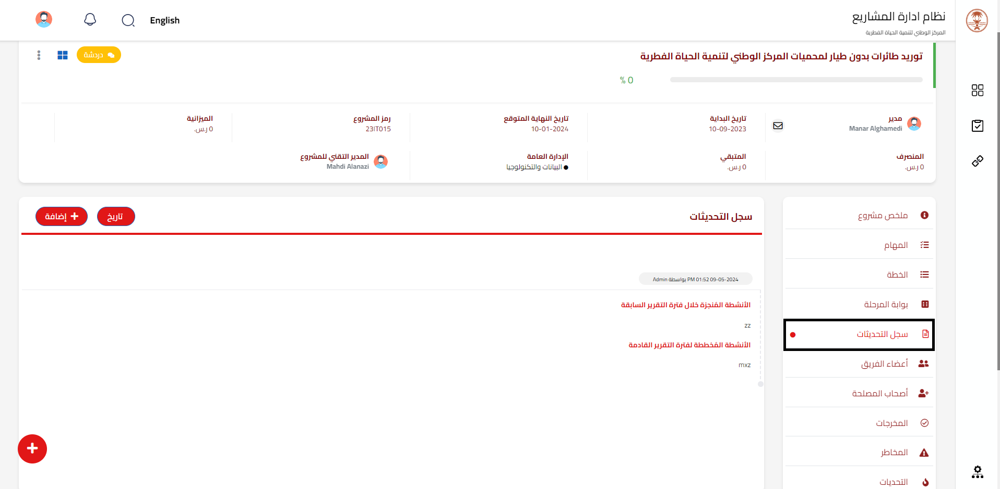
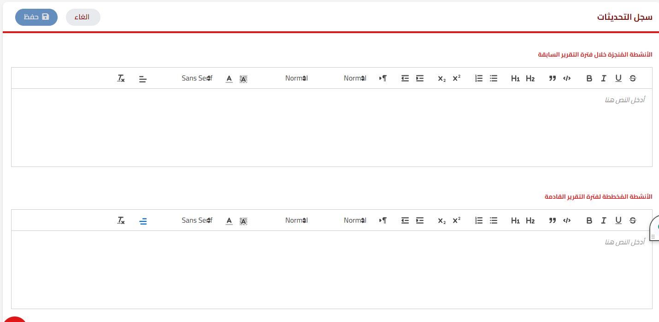
مساحة عمل المشروع – سجل التحديثات
بالنقر فوق علامة التبويب "سجل التحديثات "، سيعرض النظام ما يلي:
الأنشطة المكتملة لدورة التقارير السابقة.
الأنشطة المخططة لدورة التقارير القادمة.
يمكنك تعديل تقدم سجل التحديث بالنقر فوق الزر "إضافة".
سيعرض النظام صفحة "تقدم التحديث".
عند الانتهاء من التحديث وملء الحقول، انقر فوق الزر "حفظ" لحفظ التغييرات.
لإلغاء التعديل، انقر فوق الزر "إلغاء".
1
3
4
2

Slide 36
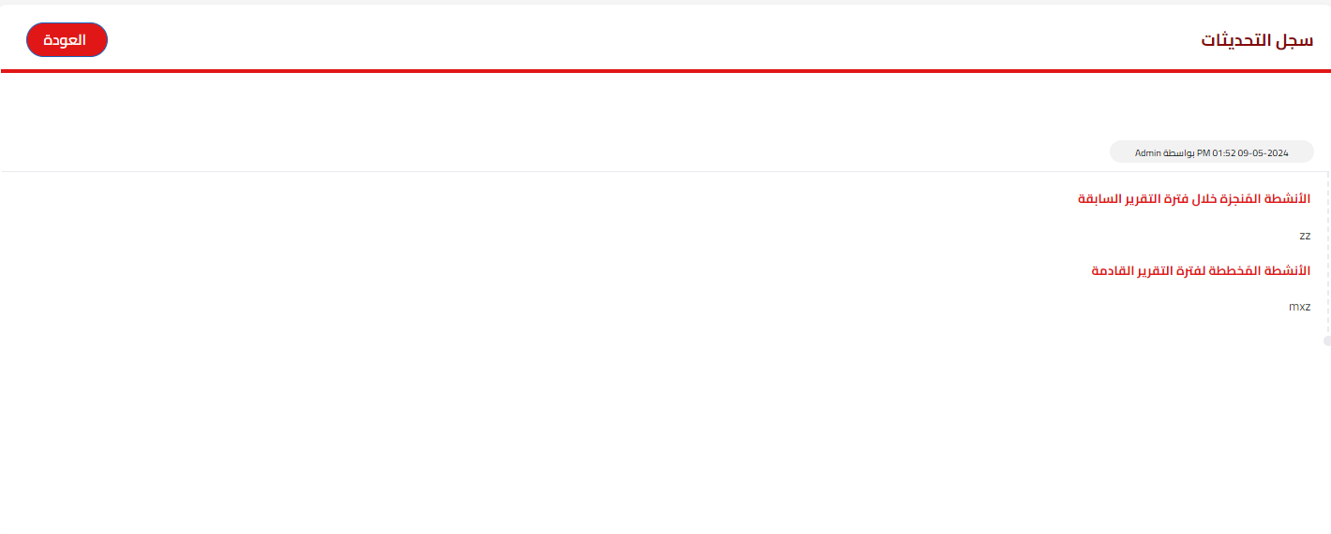
مساحة عمل المشروع – سجل التحديثات
يمكنك مراجعة سجل التحديث من خلال النقر على زر “التاريخ".
سيتم عرض ما يلي: جميع التحديثات المتعلقة بالأنشطة المكتملة خلال فترة التقرير السابقة، وجميع التحديثات المتعلقة بالأنشطة المخططة لفترة التقرير القادمة وتاريخها وأوقاتها.
يمكنك العودة إلى صفحة تحديثات التقدم من خلال النقر على زر "العودة".
5
7
6

Slide 37
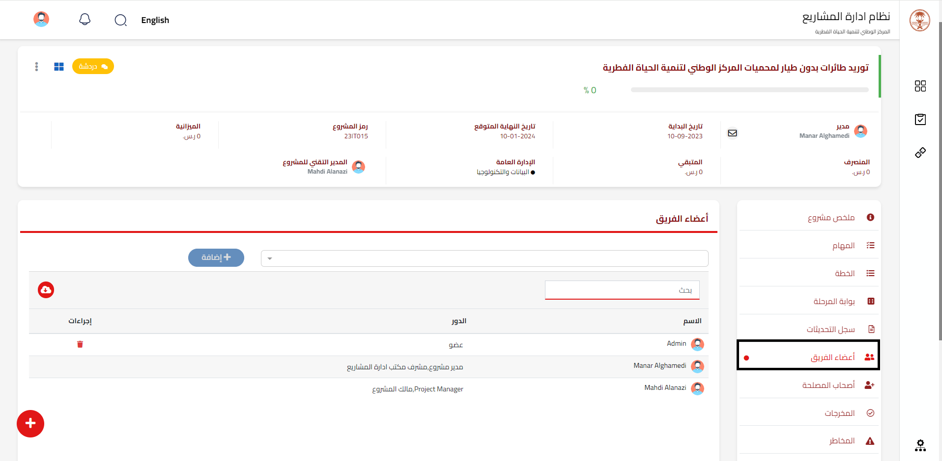
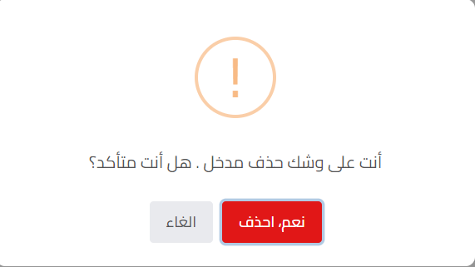
مساحة عمل المشروع – أعضاء الفريق
من خلال النقر على علامة التبويب أعضاء الفريق، سيعرض النظام المعلومات التالية:
الاسم
الدور
اجراءات
1
يمكنك إضافة عضو إلى قائمة أعضاء الفريق عن طريق إدخال حرفين أو أكثر، واختيار المستخدم، والنقر على زر "إضافة".
يمكنك حذف أحد أعضاء الفريق من خلال النقر على زر الإجراء الموجود بجوار اسمه وتحديد خيار "حذف".
ستظهر رسالة تأكيد للحذف، اختر "نعم، احذف".
للإلغاء، اضغط على "إلغاء".
2
4
3

Slide 38
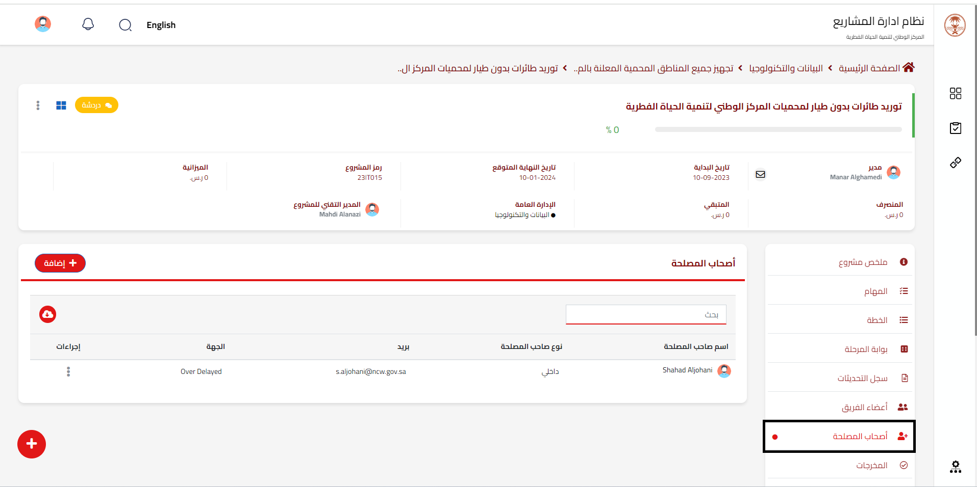

مساحة عمل المشروع – أصحاب المصلحة
من خلال الضغط على علامة تبويب أصحاب المصلحة، سيعرض النظام المعلومات التالية:
اسم صاحب المصلحة
نوع صاحب المصلحة
البريد
الجهة
اجراءات
يمكنك إضافة عضو إلى قائمة الفريق بالضغط على زر "إضافة".
سيعرض النظام صفحة "إضافة أصحاب المصلحة".
بعد ملء الحقول، انقر فوق الزر "حفظ" للحفظ.
لإلغاء الإضافة، انقر فوق الزر "إلغاء".
1
3
4
2

Slide 39




مساحة عمل المشروع – أصحاب المصلحة
يمكنك تعديل معلومات أصحاب المصلحة من خلال النقر على زر الإجراء ثم النقر على خيار "تعديل".
سيعرض النظام صفحة "تعديل أصحاب المصلحة".
. بعد تحديث الحقول وتعديلها، انقر على زر "حفظ" للحفظ.
لإلغاء التعديل، انقر على زر "إلغاء".
يمكنك حذف أحد أصحاب المصلحة من خلال النقر على زر الإجراء ثم النقر على خيار "حذف".
سيتم عرض رسالة تأكيد للحذف. للحذف، اختر "نعم، احذفه".
. للإلغاء، اضغط على "إلغاء".
يمكنك عرض جميع معلومات أصحاب المصلحة من خلال النقر على زر الإجراء ثم النقر على خيار "معاينة".
سيعرض النظام صفحة "أصحاب المصلحة".
للعودة إلى صفحة صاحب المصلحة، اضغط على زر "العودة".
5
12
7
8
6
9
14
13
11
10

Slide 40


مساحة عمل المشروع - المخرجات
من خلال النقر على علامة التبويب "المخرجات"، سيعرض النظام المعلومات التالية:
حقل تصفية المخرجات وفقا لما يلي:
كل الحالات
لم تبدأ
مكتملة
في المسار الصحيح
تأخر.
تحتوي قائمة المخرجات على:
الاسم
البدء المخطط
الانتهاء المخطط
الحالة
الانجاز
ايقونة الاجراءات
يمكنك إضافة مخرج بالنقر فوق الزر "إضافة".
سيعرض النظام صفحة "إضافة مخرج".
بعد ملء الحقول، انقر على زر "حفظ" للحفظ.
لإلغاء الإضافة، اضغط على زر "إلغاء".
1
2
4
5
3

Slide 41



مساحة عمل المشروع - المخرجات
يمكنك تغيير التقدم الخاص بالمخرج من خلال النقر على زر الإجراء ثم النقر على خيار "تغيير الانجاز".
سيسمح لك النظام بتغيير التقدم عن طريق سحب المؤشر وتركه عند التقدم المطلوب، وسيتم حفظ التقدم تلقائيًا.
يمكنك تعديل المعلومات الموجودة على المخرجات من خلال النقر على الإجراء ثم النقر على خيار "تعديل".
سيعرض النظام صفحة "تعديل المخرج".
بمجرد الانتهاء من تحديث الحقول وتعديلها، انقر فوق الزر "حفظ" للحفظ.
لإلغاء التعديل، انقر فوق الزر "إلغاء".
6
8
7
10ِ
11
9

Slide 42


مساحة عمل المشروع - المخرجات
يمكنك حذف أحد المخرجات من خلال النقر على زر الإجراء، ثم النقر على خيار "حذف".
سيتم عرض رسالة تأكيد للحذف، اختر "نعم، احذفه" للحذف
انقر على "إلغاء" للإلغاء.
يمكنك عرض جميع المعلومات المتعلقة بالمخرج من خلال النقر على الإجراء ثم النقر على خيار "معاينة".
سيعرض النظام صفحة "تفاصيل المخرج".
للعودة إلى صفحة المخرج، انقر على زر "العودة".
ملاحظة: سيتم عكس المخرج المُضاف في علامة التبويب هذه في علامة تبويب الخطة.
17
16
12
15
14
13

Slide 43


مساحة عمل المشروع – المخاطر
من خلال الضغط على علامة تبويب المخاطر، سيعرض النظام المعلومات التالية:
مالك الخطر
اجراءات
مصفوفة الخطر
مخطط دائري يمثل المخاطر حسب الحالة.
الاسم
الحالة
التصنيف
تاريخ الاستحقاق
1
يمكنك تصفية المخاطر حسب الخيارات التالية:
2
فعال
تحول الى تحدي
جميع أصحاب المخاطر المسؤولين
معينة لي
اختيار التصنيفات (منخفضة، متوسطة، عالية)
الكل (لجميع التصنيفات)
مغلقة
4
3
يمكنك إضافة خطر بالضغط على زر "إضافة".
سيعرض النظام صفحة "إضافة خطر".
بعد ملء الحقول، انقر على زر "حفظ" للحفظ.
لإلغاء الإضافة، اضغط على زر "إلغاء".

Slide 44


مساحة عمل المشروع – المخاطر
5
يمكنك تحويل الخطر إلى تحدي من خلال الضغط على زر الإجراء ثم الضغط على خيار "تحويل الى تحدي ".
يمكنك عرض جميع معلومات المخاطر من خلال النقر على زر الإجراء ثم النقر على خيار "معاينة".
سيعرض النظام صفحة "المخاطر".
يمكنك تنفيذ إجراءات سريعة من خلال النقر على زر الإجراء.
للعودة إلى صفحة المخاطر، انقر على زر "العودة".
6
7
9
8

Slide 45


مساحة عمل المشروع – المخاطر
يمكنك تعديل معلومات خطر معين من خلال الضغط على زر الإجراء ومن ثم الضغط على خيار "تعديل".
سيعرض النظام صفحة "تعديل المخاطر".
بمجرد الانتهاء من تحديث الحقول وتعديلها، انقر فوق الزر "حفظ".
لإلغاء التعديل، انقر فوق الزر "إلغاء".
يمكنك حذف المخاطرة من خلال الضغط على زر الإجراء ومن ثم الضغط على خيار "حذف".
سيتم عرض رسالة تأكيد للحذف. للحذف، اختر "نعم، احذف".
. للإلغاء، اضغط على "إلغاء".
10
14
11
12
13
16
15

Slide 46
مساحة عمل المشروع – مصفوفة المخاطر
التاثير | الاحتمالية
 | منخفض | متوسط | مرتفع
مرتفع | متوسط | مرتفع | مرتفع
متوسط | منخفض | متوسط | مرتفع
منخفض | منخفض | منخفض | متوسط

Slide 47


مساحة عمل المشروع - التحديات
من خلال النقر على علامة التبويب "التحديات"، سيعرض النظام المعلومات التالية:
  المسؤول عن التحدي
  اجراءات
  مخطط دائري يمثل المشكلات حسب التصنيف.
  مخطط دائري يمثل المشكلات حسب الحالة.
الاسم
الحالة
التصنيف
تاريخ الاستحقاق
1
يمكنك تصفية التحديات وفقًا للخيارات التالية:
3
4
2
فعالة
جميع المسؤولين عن التحديات
معينة لي
اختيار التصنيفات (منخفضة، متوسطة، عالية)
الكل (لجميع التصنيفات)
مغلقة
يمكنك إضافة تحدي بالضغط على زر "إضافة".
سيعرض النظام صفحة "إضافة تحدي".
بعد ملء الحقول، انقر على زر "حفظ" للحفظ.
لإلغاء الإضافة، اضغط على زر "إلغاء".

Slide 48


مساحة عمل المشروع - التحديات
يمكنك إغلاق التحدي بالضغط على زر الإجراء، ثم الضغط على خيار “اغلق التحدي”.
يمكنك عرض جميع معلومات التحدي من خلال النقر على زر الإجراء ثم النقر على خيار "معاينة".
سيعرض النظام صفحة "التحدي".
يمكنك تنفيذ إجراءات سريعة من خلال النقر على زر "الإجراء".
للعودة إلى صفحة التحديات، انقر على زر "العودة".
5
6
9
7
8

Slide 49


مساحة عمل المشروع - التحديات
يمكنك تعديل معلومات تحدي معين من خلال الضغط على زر الإجراء ثم الضغط على خيار "تعديل".
سيعرض النظام صفحة "تعديل التحدي ".
بمجرد الانتهاء من تحديث الحقول وتعديلها، انقر فوق الزر "حفظ" للحفظ.
لإلغاء التعديل، انقر فوق الزر "إلغاء".
يمكنك حذف مشكلة من خلال النقر على زر الإجراء ثم النقر على خيار "حذف".
سيتم عرض رسالة تأكيد للحذف. للحذف، اختر "نعم، احذف".
. للإلغاء، اضغط على "إلغاء".
10
11
14
12
13
16
15

Slide 50


مساحة عمل المشروع - المعالم
من خلال النقر على علامة التبويب "المعالم "، سيعرض النظام المعلومات التالية:
تحتوي قائمة المعالم على:
الاسم
البدء المخطط
الحالة
الانجاز
الوزن
اجراءات
يمكنك إضافة المعالم من خلال النقر على زر "إضافة".
سيعرض النظام صفحة "إضافة المعالم".
بعد ملء الحقول، انقر على زر "حفظ" للحفظ.
لإلغاء الإضافة، اضغط على زر "إلغاء".
1
3
4
2

Slide 51



مساحة عمل المشروع - المعالم
يمكنك تغيير التقدم الخاص بالمعالم من خلال النقر على زر الإجراء ثم النقر على خيار "تغيير التقدم".
سيسمح لك النظام بتغيير التقدم عن طريق سحب المؤشر وتركه عند التقدم المطلوب، وسيتم حفظ التقدم تلقائيًا.
يمكنك تعديل المعلومات الخاصة بالمعالم من خلال النقر على الإجراء ثم النقر على خيار "تعديل".
سيعرض النظام صفحة "تعديل المعالم".
بمجرد الانتهاء من تحديث الحقول وتعديلها، انقر فوق الزر "حفظ" للحفظ.
لإلغاء التعديل، انقر فوق الزر "إلغاء".
6
6
8
10
11
9
7

Slide 52


مساحة عمل المشروع - المعالم
يمكنك حذف المعالم من خلال النقر على زر الإجراء، ثم النقر على خيار "حذف".
سيتم عرض رسالة تأكيد للحذف، اختر "نعم، احذف" للحذف
انقر على "إلغاء" للإلغاء.
يمكنك عرض جميع المعلومات الخاصة بالمعالم من خلال النقر على الإجراء ثم النقر على خيار "معاينة".
سيعرض النظام صفحة "تفاصيل المعالم".
يمكنك تعديل المعلم من خلال النقر على زر "تعديل".
للعودة إلى صفحة المعالم الرئيسية، انقر على زر "العودة".
ملاحظة: سيتم عكس المعالم المضافة في علامة التبويب هذه في علامة تبويب الخطة.
14
17
16
18
12
15
14
13

Slide 53


مساحة عمل المشروع - عمليات مكتب ادارة المشاريع
من خلال النقر على علامة التبويب عمليات مكتب إدارة المشاريع، سيعرض النظام المعلومات التالية:
تحتوي قائمة عمليات مكتب إدارة المشاريع على:
عنوان
تاريخ الانشاء
انشئ من قبل
نوع العملية
إجراءات
يمكنك إضافة عمليات مكتب إدارة المشاريعPMO من خلال النقر على زر "إضافة".
سيعرض النظام صفحة "عملية الإضافة".
بعد ملء الحقول، انقر على زر "حفظ" للحفظ.
لإلغاء الإضافة، اضغط على زر "إلغاء".
1
3
4
2

Slide 54

مساحة عمل المشروع - الاعتماديات
عند الضغط على علامة تبويب التبعيات، سيوجهك النظام إلى صفحة التبعيات، بالضغط على أيقونة الامتداد، سيعرض النظام التفاصيل التالية:
يحتوي المستوى المؤثر والمستوى المتأثر على ما يلي:
  مهمة
  مستوى
  انشئ من قبل
  مالك
  الحالة
  اجراءات
يمكنك عرض معلومات المهمة من خلال النقر على زر "التفاصيل".
سيعرض النظام صفحة "معاينة التبعيات".
للعودة إلى صفحة التبعيات، انقر على زر "العودة".

Slide 55


مساحة عمل المشروع - المستندات
من خلال الضغط على علامة التبويب "المستندات"، سيعرض النظام المستندات التالية:
مستندات النظام: تحتوي على (الإنشاء، المخاطر، التحديات، المخرجات، المعالم، الخ.) المستندات.
المستندات الأخرى: يمكن لجميع المستخدمين المصرح لهم بالوصول إلى مساحة عمل المشروع تنزيل الملفات أو من المجلدات الفرعية.
1
يمكنك تحميل مجلد/مستند عن طريق النقر بزر الماوس الأيمن على "مجلد جديد" أو "إضافة ملف".
سيعرض النظام نافذة منبثقة لتحميل المستندات الأخرى بعد اختيار المستند.
انقر فوق "تحميل" لتنزيل المستند
انقر فوق "حذف" لحذف المستند
انقر فوق "حفظ" لحفظ المستندِ
2
3
4
5
55

Slide 56
مركز المهام
الثلاثاء - 2 فبراير 2023

Slide 57

مركز المهام
من خلال الضغط على علامة التبويب مركز المهام، سيعرض النظام ما يلي:
أقسام مركز المهام:
  المهام
  المخاطر
  التحديات
  الموافقات
  تحتاج الى دعم
  مهام عامة

Slide 58



مركز المهام - المهام
عند الوصول إلى مساحة العمل، سيتم عرض علامة التبويب "الموافقات" تلقائيًا، انقر فوق علامة التبويب "المهام" للانتقال إليها حيث تحتوي على المعلومات التالية.
1
المهام الموكلة للمستخدم تتضمن كل مهمة ما يلي:
اسم المهمة
تاريخ الإنشاء
انشئ من قبل
الإنجاز
الحالة
ايقونة الاجراءات
يمكنك تغيير إنجاز المهمة من خلال النقر على زر الإجراء الموجود بجوار اسم المهمة التي تريد تغيير إنجازها ثم النقر على خيار "تغيير نسبة التقدم".
يتيح لك النظام تغيير التقدم عن طريق سحب المؤشر وإسقاطه عند التقدم المطلوب.
سيعرض النظام رسالة تأكيد للتأكيد، اضغط على "تأكيد".
للإلغاء، انقر على زر "إلغاء".
2
4
3

Slide 59


مركز المهام - المهام
5
يمكنك عرض تفاصيل المهمة من خلال النقر على زر "الإجراءات" ثم النقر على خيار "التفاصيل".
سيعرض النظام صفحة "المهمة".
لإضافة تعليق إلى المهمة، اكتب في الحقل "اكتب تحديثًا".
لإضافة مرفق إلى المهمة، اضغط على أيقونة "المرفقات".
لإرسال التعليق/المرفق اضغط على أيقونة "إرسال".
يمكنك أيضًا تغيير نسبة التقدم من صفحة تفاصيل المهمة من خلال النقر على زر "الإجراءات" ثم النقر على خيار "تحديث التقدم".
يمكنك معاينة المشروع من خلال النقر على زر "معاينة المشروع".
سيعرض النظام صفحة "وصف المشروع".
لرؤية المزيد من تفاصيل المشروع، اضغط على زر "رؤية المزيد".
10
6
10
11
8
7
9
12
13

Slide 60


مركز المهام - المخاطر
عند الضغط على علامة التبويب "المخاطر" سيعرض النظام المعلومات التالية:
المخاطر المخصصة للمستخدم ويتضمن كل خطر ما يلي:
  اسم الخطر
  الفئة
  تاريخ الاستحقاق
  التأثير
  أنشئ من قبل
  ايقونة الاجراءات
يمكنك عرض تفاصيل الخطر من خلال الضغط على زر الإجراء ومن ثم الضغط على خيار "التفاصيل".
سيعرض النظام صفحة "المخاطر".
لإضافة تعليق على الخطر، اكتب في حقل "اكتب تحديثًا".
لإضافة مرفق للخطر، اضغط على أيقونة "المرفقات".
لإرسال التعليق/المرفق اضغط على أيقونة "إرسال".
1
2
4
3
5

Slide 61


مركز المهام - المخاطر
من خلال صفحة التفاصيل، يمكنك إغلاق الخطر من خلال النقر على زر الإجراء المقابل ثم النقر على خيار "إغلاق".
يمكنك تحويل الخطر إلى تحدي عن طريق النقر على زر الإجراء المقابل ثم النقر على خيار "تحويل إلى تحدي".
وفي كلتا الحالتين، سيعرض النظام رسالة تأكيد.
انقر على "تأكيد" للتأكيد
انقر على زر "إلغاء" للإلغاء
يمكنك معاينة المشروع بالضغط على زر "معاينة المشروع".
سيعرض النظام صفحة "وصف المشروع".
لعرض المزيد من تفاصيل المشروع، اضغط على زر "رؤية المزيد".
6
11
7
8
12
10
9
13

Slide 62


مركز المهام - التحديات
عند النقر فوق علامة التبويب "التحديات"، سيعرض النظام المعلومات التالية:
المشكلات المخصصة للمستخدم، تحتوي كل مشكلة على:
  اسم التحدي
  تاريخ الاستحقاق
  انشئ من قبل
  التأثير
  التصنيف
  ايقونة الاجراءات
يمكنك عرض تفاصيل التحدي من خلال الضغط على زر الإجراء ثم الضغط على خيار "التفاصيل".
سيعرض النظام صفحة "التحدي".
لإضافة تعليق على التحدي، اكتب في حقل "اكتب تحديثًا".
لإضافة مرفق إلى التحدي، اضغط على أيقونة "المرفقات".
لإرسال التعليق/المرفق اضغط على أيقونة "إرسال".
1
2
4
3
5

Slide 63


مركز المهام - التحديات
من خلال صفحة التفاصيل، يمكنك إغلاق التحدي بالضغط على زر الإجراءات ثم الضغط على خيار "إغلاق".
سيعرض النظام رسالة تأكيد.
للتأكيد اضغط على "تأكيد"
للإلغاء، انقر على زر "إلغاء".
يمكنك معاينة المشروع من خلال النقر على زر "معاينة المشروع".
سيعرض النظام صفحة "وصف المشروع".
لعرض المزيد من تفاصيل المشروع، اضغط على زر "رؤية المزيد".
6
7
10
9
11
8
12

Slide 64


مركز المهام - تحتاج إلى دعم
عند النقر فوق علامة التبويب "تحتاج إلى دعم "، سيعرض النظام المعلومات التالية:
الدعم المطلوب من المستخدم، ويتضمن كل منها:
  الحالة
  تاريخ البداية
  تاريخ لإنشاء
  انشئ من قبل
  أيقونة الاجراء
يمكنك عرض تفاصيل الدعم من خلال الضغط على زر الإجراء ثم الضغط على خيار "التفاصيل".
سيعرض النظام صفحة "الدعم".
لإضافة تعليق إلى الدعم، اكتب في حقل "اكتب هنا".
لإضافة مرفق إلى الدعم، اضغط على أيقونة "المرفقات".
لإرسال التعليق/المرفق اضغط على أيقونة "إرسال".
2
4
3
5
64

Slide 65


مركز المهام – مهام عامة
يمكنك إضافة مهمة عامة بالضغط على أيقونة الإضافة الموجودة أسفل يسار صفحة الجدول الزمني.
سيعرض النظام عدة خيارات سريعة يمكنك من خلالها اختيار "مهمة عامة جديدة".
سيقوم النظام بعد ذلك بإرشادك إلى نموذج إضافة المهمة.
يتم استخدام زر الحفظ لإرسال المهمة وإضافتها إلى قائمة المهام العامة.
3
2
1
4

Slide 66


مركز المهام – مهام عامة
عند النقر فوق علامة التبويب "مهام عامة"، سيعرض النظام المعلومات التالية:
المهام العامة التي يكلف بها المستخدم وتفاصيلها كما يلي:
  اسم المهمة
  المسؤول
  نسبة الإنجاز
  الحالة
  حالة الموافقة
  الإنجاز الحالي
  ايقونة الاجراءات
يمكنك عرض تفاصيل المهمة من خلال النقر على زر الإجراء ثم النقر على خيار "التفاصيل".
سيعرض النظام صفحة "المهمة".
لإضافة تعليق على الطلب، اكتب في مربع "اكتب تحديثًا".
لإضافة مرفق إلى الطلب، اضغط على أيقونة "المرفقات".
لإرسال التعليق/المرفق اضغط على أيقونة "إرسال".
1
2
4
3
5

Slide 67


مركز المهام – مهام عامة
6
يمكنك تغيير تقدم المهمة من خلال النقر على زر إجراءات المحاذاة ثم النقر على خيار "تغيير التقدم".
سيسمح لك النظام بتغيير التقدم عن طريق سحب شريط التمرير إلى التقدم المطلوب.
سيعرض النظام رسالة تأكيد للتأكيد، اضغط على "تأكيد".
للإلغاء، انقر على زر "إلغاء".
7
9
8

Slide 68
الاعتماديات
الثلاثاء - 2 فبراير 2023

Slide 69


الاعتماديات
عند الضغط على علامة تبويب الاعتماديات، سيعرض النظام ما يلي:
1
  الاعتماديات، وتحتوي كل الاعتماديات على ما يلي:
    أُنشئ من قبل
    المستوى المؤثر
    المستوى المتأثر
    المسؤول
    الحالة
    اجراءات
2
  يمكنك إضافة الاعتماديات من خلال النقر على زر "إضافة"
  سيعرض النظام النافذة المنبثقة "إضافة الاعتماديات "
  بعد ملء الحقول، انقر فوق الزر "حفظ" لحفظ الاعتماديات وإضافتها إلى قائمة الاعتماديات
3

Slide 70


الاعتماديات
4
يمكنك تعديل الاعتماديات من خلال النقر على زر إجراءات المحاذاة بجوار اسم المشروع الذي تريد تعديله ثم النقر على خيار "التفاصيل"
سيعرض النظام صفحة "تعديل الاعتماديات"
بمجرد الانتهاء من تحديث الحقول، اضغط على زر "حفظ"
يمكنك تغيير حالة الاعتماديات من نشط إلى مغلق من خلال الضغط على زر الإجراء الموجود بجانب اسم الاعتمادية التي تريد إغلاقها ثم الضغط على خيار "إغلاق"
7
5
6

Slide 71
لوحة التحكم
الثلاثاء - 2 فبراير 2023

Slide 72

لوحة التحكم
لا يمكن الوصول إلى لوحة التحكم إلا من قبل المستخدمين المضافين إلى مجموعة الإدارةAdmin، وعند الضغط على علامة تبويب لوحة التحكم، سيعرض النظام علامات التبويب التالية:
إدارة المستوى
إدارة السجلات
المستخدمين & المجموعات
إدارة قوائم النظام
إدارة الإعدادات
إمكانية الوصول
إدارة تصنيف المخاطر

Slide 73


لوحة التحكم - إدارة المستوى
عند الوصول إلى لوحة التحكم، سيتم عرض علامة التبويب "إدارة المستوى" تلقائيًا، والتي تتضمن المعلومات التالية:
يمكنك إضافة مستوى عن طريق سحب أي مستوى من الخيارات التالية:
الجهة
مَلَفّ
برنامج
مشروع
مخصص
قطاع
قسم
بعد سحب أي مستوى يجب ملء جميع الخيارات إضافة مستوى (1). بعد ملئ البيانات اضغط على "حفظ""(2)
1
2

Slide 74


لوحة التحكم - إدارة المستوى
يمكنك ضبط المستوى من خلال النقر على أيقونة "تحرير" بجوار اسم الطبقة التي تريد تعديل بياناتها.
سيعرض النظام صفحة "تحرير المستوى".
الذي يحتوي على:
إدارة المستوى
إدارة الحالات
إدارة بوابة المراحل
إدارة السجلات
إدارة الموافقات
الأدوار
إدارة التصعيد
إدارة المشتريات
إدارة البطاقات
منشئ العملية
1
2

Slide 75



لوحة التحكم - إدارة المستوى
1
من خلال الضغط على علامة التبويب "إدارة المستوى"، سيعرض النظام ما يلي:
حقل التصفية لتحديد المستوى
ثلاث علامات تبويب رئيسية على النحو التالي:
التفاصيل، والتي تسمح لك بتحرير المستوى كبنية مستوى
الخصائص
مساحة العمل
الاشعارات
  عند الانتقال إلى علامة التبويب "خصائص"، سيعرض النظام ما يلي:
    الاسم بالإنجليزية
    نوع العرض
    مطلوب
    اجراءات
  يمكنك إضافة حقول إلى صفحة الإنشاء من خلال النقر على زر "إضافة".
  سيعرض النظام صفحة "إضافة".
  بعد ملء الحقول، اضغط على زر "حفظ" لحفظ الحقول وإضافتها.
  لإلغاء الإضافة، اضغط على أيقونة "إلغاء".
2
3
4
6
7
5

Slide 76



لوحة التحكم - إدارة المستوى
  يمكنك تعديل خصائص مستوى الحقل من خلال الضغط على أيقونة "الإجراءات" الموجودة بجوار اسم الحقل الذي تريد تعديله.
  سيعرض النظام صفحة "تعديل".
  بمجرد الانتهاء من تحديث الحقول، انقر فوق الزر "حفظ" للحفظ.
  لإلغاء التعديل، انقر على زر "إلغاء".
  يمكنك تغيير حالة الحقل من إلزامي إلى اختياري بالضغط على أيقونة "مطلوب" لعكس حالته
  عند الانتقال إلى علامة التبويب "مساحة العمل"، سيعرض النظام السجلات ذات الصلة مما يسمح لك بتمكين السجلات أو تعطيلها.
8
12
10ِ
11ِ
13
9

Slide 77


لوحة التحكم – إدارة المستوى - إدارة الحالات
من خلال الضغط على علامة التبويب إدارة الحالات، سيعرض النظام ما يلي:
1
2
  حقل تصفية لتحديد المستوى.
  تتضمن قائمة الحالات ما يلي:
    الاسم
    اللون
    اجراءات
  يمكنك إضافة حالة من خلال النقر على زر "إضافة".
  سيعرض النظام صفحة "إضافة حالة".
  بعد ملء الحقول، انقر على زر "حفظ" لحفظ الحقول وإضافتها
  لإلغاء الإضافة اضغط على أيقونة "إلغاء" .
3
5
4
6

Slide 78



لوحة التحكم – إدارة المستوى - إدارة الحالات
يمكنك تعديل الحالات من خلال الضغط على أيقونة "تعديل" الموجودة بجانب اسم الحالة التي تريد تعديل بياناتها.
سيعرض النظام صفحة "تعديل الحالة".
بمجرد الانتهاء من تحديث الحقول، انقر فوق الزر "حفظ" للحفظ.
لإلغاء التعديل، انقر على زر "إلغاء".
يمكنك حذف الحالة من خلال الضغط على أيقونة "حذف" الموجودة بجوار اسم الحالة التي تريد حذفها.
سيعرض النظام رسالة تأكيد، اضغط على "نعم، احذف" لمتابعة عملية الحذف.
للإلغاء، انقر على زر "إلغاء".
11
7ِ
8
10
9
13
12

Slide 79



لوحة التحكم – إدارة المستوى - إدارة بوابة المراحل
من خلال الضغط على علامة التبويب إدارة بوابة المراحل، سيعرض النظام ما يلي:
1
حقل تصفية لتحديد المستوى
قائمة المراحل والتي تشمل:
  الاسم بالانجليزية
  الاسم بالعربية
  العمليات المسموح بها
  اجراءات
يمكنك إضافة بوابة المرحلة من خلال النقر على زر "إضافة".
سيعرض النظام النافذة المنبثقة "إنشاء بوابة مرحلة جديدة".
يمكنك إضافة قائمة متطلبات المرحلة بالضغط على زر "إضافة".
سيعرض النظام النافذة المنبثقة "إضافة".
بمجرد الانتهاء من ملء الحقول الخاصة بقائمة بوابة المرحلة، انقر فوق الزر "حفظ" للحفظ
بمجرد ملء جميع الحقول، انقر فوق الزر "حفظ" للحفظ
2
3
4
5
6
8
7

Slide 80


لوحة التحكم – إدارة المستوى - إدارة بوابة المراحل
10
يمكنك تعديل معلومات المرحلة من خلال الضغط على أيقونة "تعديل" الموجودة بجانب اسم المرحلة التي تريد تعديلها.
سيعرض النظام صفحة "بوابة مرحلة التحديث".
بمجرد الانتهاء من تحديث الحقول، انقر فوق الزر "حفظ" للحفظ.
لإلغاء التعديل، اضغط على أيقونة "إلغاء".
يمكنك حذف مرحلة بالضغط على أيقونة الحذف.
سيعرض النظام رسالة تأكيد. انقر فوق "نعم، احذف" للتأكيد.
للإلغاء، انقر فوق الزر "إلغاء".
13
9
12
11
15
14

Slide 81



لوحة التحكم – إدارة المستوى – إدارة السجلات
من خلال النقر على علامة التبويب "إدارة السجلات"، سيعرض النظام ما يلي:
1
حقل تصفية لتحديد المستوى
حقل تصفية لتحديد السجلات ,سجل السجلات بما في ذلك:
  ترتيب
  الاسم بالانجليزية
  النوع
  مطلوب
  اجراءات
يمكنك إضافة السجلات من خلال النقر على زر "إدارة السجلات".
سيعرض النظام صفحة "إدارة السجلات".
لإضافة سجل، انقر فوق الزر "إضافة سجل".
سيعرض النظام نافذة إضافة السجل المنبثقة.
بعد ملء الحقول، انقر على زر "حفظ" لحفظ السجل.
لإلغاء الإضافة اضغط على أيقونة "إلغاء" .
3
2
4
5
8
7
6

Slide 82



لوحة التحكم – إدارة المستوى – إدارة الموافقات
اخر تحديث
اخر تحديث
من خلال الضغط على علامة التبويب "إدارة الموافقات" سيعرض النظام ما يلي:
1
حقل ترشيح لتحديد المستوى , معلومات الموافقة التي تحتوي على:
الاسم
الحالة
اخر تحديث
اجراءات
يمكنك مراجعة الأنشطة من خلال الضغط على زر "اخر تحديث
يقوم النظام بعرض الأنشطة وحالة الموافقة عليها
يمكنك تعديل الموافقات من خلال الضغط على أيقونة "تعديل".
سيعرض النظام صفحة "تعديل".
يمكنك تحديد نوع الموافقات والإشعارات والقنوات التي سيتم إرسال الإشعارات من خلالها واختيار اللغة والعنوان وتمكين/تعطيل الإشعارات. بعد تحديث الحقول، انقر على زر "حفظ" للحفظ.
لإلغاء التعديل، انقر على زر "إلغاء".
3
2
4
6
5
7

Slide 83

لوحة التحكم – إدارة المستوى - الأدوار
من خلال النقر على علامة التبويب "الأدوار وإمكانية الوصول"، سيعرض النظام ما يلي:
1
5
2
حقل تصفية لتحديد المستوى.
حقل تصفية لتحديد الأدوار.
قائمة الصلاحيات التي تحتوي على علامات تبويب المستوى المحدد.
من خلال النقر على إحدى علامات تبويب المستوى، يمكنك تمكين/تعطيل صلاحيات الدور من خلال النقر على الزر الموجود بجوار اسم الصلاحية.
سيعرض النظام رسالة "تم تحديث السجل بنجاح"
3
4

Slide 84



لوحة التحكم – إدارة المستوى – إدارة التصعيد
من خلال الضغط على علامة التبويب "إدارة التصعيد"، سيعرض النظام ما يلي:
حقل تصفية لتحديد المستوى.
قائمة التصعيد والتي تشمل:
الاسم
أيام العمل
اجراءات.
يمكنك إضافة تصعيد بالنقر فوق الزر "إضافة".
سيعرض النظام النافذة المنبثقة "إضافة تصعيد".
بمجرد ملء الحقول، انقر فوق الزر "حفظ" للحفظ.
لإلغاء الإضافة، اضغط على أيقونة "إلغاء".
يمكنك تعديل معلومات التصعيد بالضغط على أيقونة "تعديل".
سيعرض النظام النافذة المنبثقة "تعديل التصعيد".
بمجرد الانتهاء من تحديث الحقول، انقر فوق الزر "حفظ" للحفظ.
لإلغاء التعديل اضغط على أيقونة "إلغاء" .
يمكنك حذف التصعيد بالضغط على أيقونة "حذف".
1
2
10
5
6
3
4
7
9
8

Slide 85



لوحة التحكم – إدارة المستوى – إدارة المشتريات
من خلال الضغط على علامة التبويب "إدارة المشتريات"، سيعرض النظام ما يلي:
1
حقل تصفية لتحديد المستوى. ,قائمة المشتريات والتي تشمل:
  الاسم
  اجراءات.
يمكنك إضافة المشتريات بالنقر فوق الزر "إضافة".
سيعرض النظام النافذة المنبثقة "إضافة المشتريات ".
بمجرد ملء الحقول، انقر فوق الزر "حفظ" للحفظ.
لإلغاء الإضافة، اضغط على أيقونة "إلغاء".
يمكنك تعديل معلومات المشتريات بالضغط على أيقونة "تعديل".
سيعرض النظام النافذة المنبثقة "تعديل المشتريات ".
بمجرد الانتهاء من تحديث الحقول، انقر فوق الزر "حفظ" للحفظ.
لإلغاء التعديل اضغط على أيقونة "إلغاء" .
يمكنك حذف المشتريات بالضغط على أيقونة "حذف".
2
10
3
6
5
4
7
9
8

Slide 86


لوحة التحكم – المستخدمين & المجموعات
من خلال الضغط على علامة التبويب المستخدمين والمجموعات، سيعرض النظام ما يلي:
1
حقل تصفية البحث للبحث عن اسم المستخدم ,قائمة المستخدمين والتي تتضمن:
المستخدم
بريد
اسم المستخدم
الجوال
سعر الساعة
الرقم الداخلي
إجراءات
يمكنك إضافة المستخدم بالضغط على زر "إضافة المستخدم ".
حدد اذا كان المستخدم داخلي او خارجي
بمجرد الانتهاء من تحديث الحقول، انقر فوق الزر "حفظ" للحفظ.
2
3
4

Slide 87


لوحة التحكم – المستخدمين & المجموعات
من خلال الضغط على علامة تبويب المجموعة الموجودة أعلى الصفحة، سيعرض النظام ما يلي:
1
قائمة المجموعات والتي تشمل:
  الاسم
  المستخدمين
  اجراءات
يمكنك إضافة مجموعة بالضغط على زر "إضافة مجموعة".
سيعرض النظام صفحة "إضافة مجموعة جديدة".
بعد ملء الحقول، انقر فوق الزر "حفظ" للحفظ.
لإلغاء الإضافة، اضغط على أيقونة "إلغاء".
يمكنك تعديل المجموعة من خلال النقر على أيقونة "تعديل" بجوار اسم المجموعة التي تريد تعديلها.
سيعرض النظام صفحة "تعديل المجموعة".
يمكنك حذف مستخدم من خلال النقر على أيقونة "حذف".
بعد تحديث الحقول، انقر فوق الزر "حفظ" للحفظ.
لإلغاء التعديل، انقر على زر "إلغاء".
5
4
3
2
8
7
6

Slide 88



لوحة التحكم - إدارة قوائم النظام
من خلال الضغط على علامة التبويب إدارة قوائم النظام ، سيعرض النظام ما يلي:
1
5
إدارة قوائم النظام
يمكنك إضافة قائمة من خلال النقر على زر "إضافة".
سيعرض النظام نافذة منبثقة بعنوان "إدارة القائمة".
بعد ملء الحقول، انقر على زر "حفظ" للحفظ.
لإلغاء الإضافة، اضغط على أيقونة "إلغاء".
يمكنك تعديل معلومات القائمة بالنقر على أيقونة "تعديل".
سيعرض النظام النافذة المنبثقة "إدارة القائمة".
بعد تحديث الحقول، انقر على زر "حفظ" للحفظ.
لإلغاء التعديل، اضغط على أيقونة "إلغاء".
4
2
3
8
7
6

Slide 89

لوحة التحكم – إدارة الإعدادات
من خلال الضغط على علامة التبويب إدارة الإعدادات، سيعرض النظام ما يلي:
2
الهوية | اعدادات البريد الالكتروني| اعدادات اخرى
يمكنك تعديل هوية النظام أو استخدام الإعدادات الافتراضية للنظام وصور النظام وألوانه من خلال الضغط على أيقونة التغيير للتغيير المطلوب.
بعد تحديث الحقول، انقر على زر "حفظ" للحفظ
يمكنك أيضًا تعديل الإعدادات الأخرى وتغيير أيام عطلة نهاية الأسبوع والمناطق الزمنية وتنسيقات التاريخ وتنسيقات الوقت والعملة من خلال النقر على أيقونة التغيير للتغيير المطلوب.
بعد تحديث الحقول، انقر على زر "حفظ" للحفظ.
1
4
3

Slide 90


لوحة التحكم – إمكانية الوصول
من خلال الضغط على علامة التبويب إمكانية الوصول في أعلى الصفحة، سيعرض النظام ما يلي:
أقسام إمكانية الوصول هي كما يلي:
لوحة التحكم
التفويضات
أجزاء النظام
مهام عامة
يمكنك تعديل إمكانية الوصول من خلال النقر على أيقونة "تعديل" الموجودة بجوار اسم إمكانية الوصول التي تريد تعديل مجموعاتها.
يسمح لك النظام بتعديل وإضافة مجموعة إلى إمكانية الوصول المحددة.
بعد تحديث الحقول، انقر فوق الزر "حفظ" للحفظ.
1
2
3

Slide 91

إدارة المخاطر
من خلال الضغط على علامة تبويب إدارة المخاطر والتصنيف الموجودة أعلى الصفحة، سيعرض النظام ما يلي:
مصفوفة المخاطر و من خلال هذا يمكنك تحديد الأولوية.

Slide 92
تسجيل الخروج
الثلاثاء - 2 فبراير 2023

Slide 93

تسجيل الخروج
1
2
بالضغط على اسم المستخدم الحالي (1)، سيعرض النظام قائمة منسدلة، حيث يمكنك الضغط على "تسجيل الخروج"(2)” لتسجيل الخروج من النظام.

